Slide 1
Zátonyi Sándor: A síktükör trükkös képalkotása
Ez a bemutató a Pécsen megrendezett 65. Országos Fizikatanári Ankét és Eszközbemutatón tartott műhelyfoglalkozásom anyaga. Közvetlen oktatási célra szabadon felhasználható, de további publikálása tilos.
A Jegyzetek a kollégáknak szóló kiegészítéseket tartalmaznak az adott diához. (Pl. egy-egy kísérlet vázlatos leírását; a dián látható kép vagy videó elérhetőségét stb.)

Slide 2
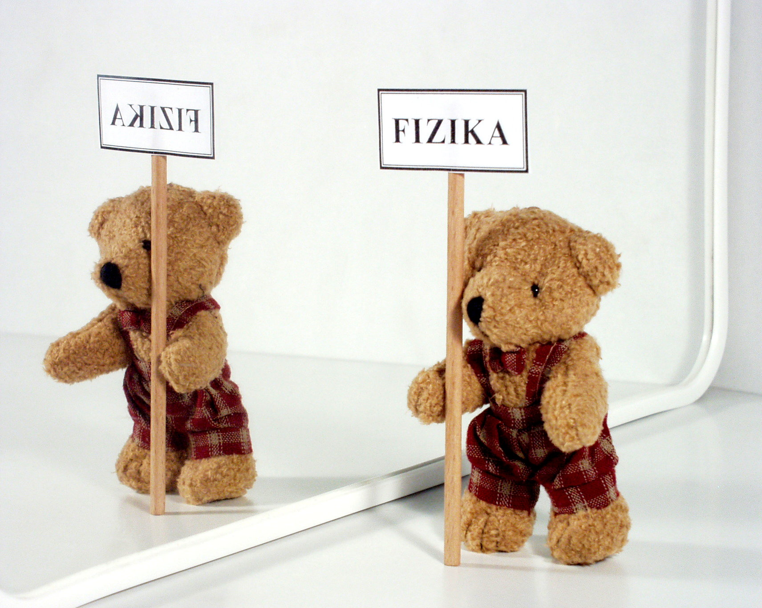
A síktükör trükkös képalkotása
65. Országos Fizikatanári Ankét, Pécs, 2024.
Notes:
Ez a bemutató a Pécsen megrendezett 65. Országos Fizikatanári Ankét és Eszközbemutatón tartott műhelyfoglalkozásom anyaga. Közvetlen oktatási célra szabadon felhasználható, de további publikálása tilos.
A Jegyzetek a kollégáknak szóló kiegészítéseket tartalmaznak az adott diához. (Pl. egy-egy kísérlet vázlatos leírását; a dián látható kép vagy videó elérhetőségét).
© Zátonyi Sándor, Békéscsaba, 2024.

Slide 3
Notes:
A síktükör (optikai) képalkotásával kapcsolatban kísérleti úton és levezetéssel is belátható:
- A tárgypontot és a képpontot összekötő egyenes merőleges a tükörre.
- A tárgy(pont) és a kép(pont) ugyanakkora távolságra van a tükörtől.
Kép forrása:
https://www.fizkapu.hu/fizfoto/fotok/fizf0280.jpg

Slide 4
A tárgy síktükörben keletkező képe egybeesik a tárgynak a tükör síkjára vonatkozó geometriai tükörképével.
síkra vonatkozó tükrözés
(egybevágósági transzformáció)
?
Tulajdonságai:
  egyenestartó
  szögtartó
  távolságtartó
  irányításváltó
Notes:
Az előzőek miatt a tárgy síktükörben keletkező képe egybeesik a tárgynak a tükör síkjára vonatkozó geometriai tükörképével.
A síktükör képalkotása matematikailag is leírható.
A továbbiakban az irányításváltást vizsgáljuk.

Slide 5
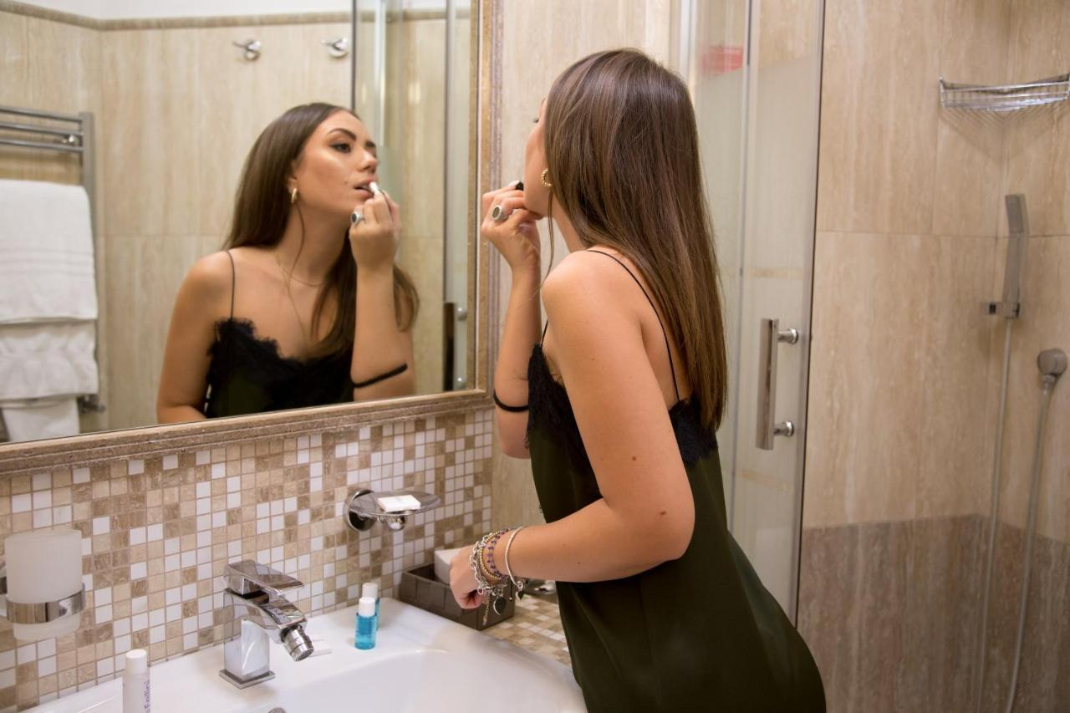
Kérdőív kitöltése
1. Mely irányokat cseréli fel a síktükör?
?
Notes:
A műhelyfoglalkozáson résztvevők ekkor egy három kérdésből álló „dolgozatot” írtak. (Ezt természetesen nem szedtem be.)
Kép forrása:
https://www.fizkapu.hu/fiztan/toltes/t_0056/t0056_03.jpg

Slide 6
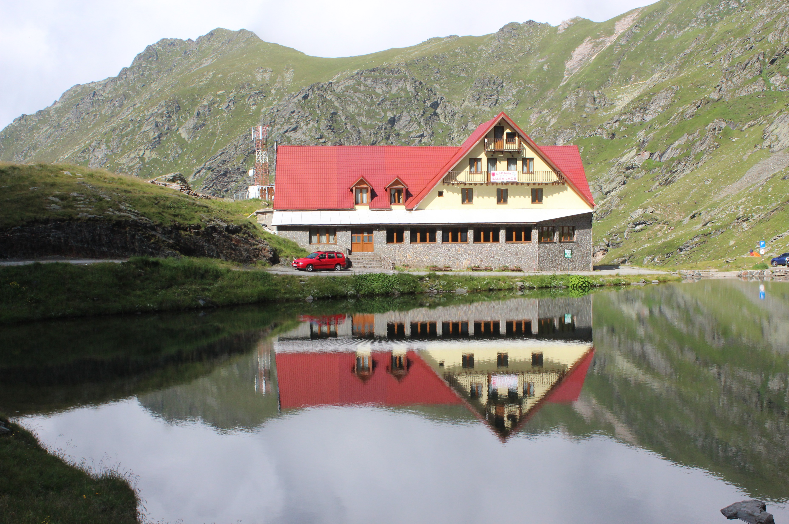
Kérdőív kitöltése
2. Mely irányokat cseréli fel a síktükör?
Notes:
A műhelyfoglalkozáson résztvevők ekkor egy három kérdésből álló „dolgozatot” írtak. (Ezt természetesen nem szedtem be.)
Kép forrása:
https://www.fizkapu.hu/fizfoto/fotok/fizf0866.jpg

Slide 7
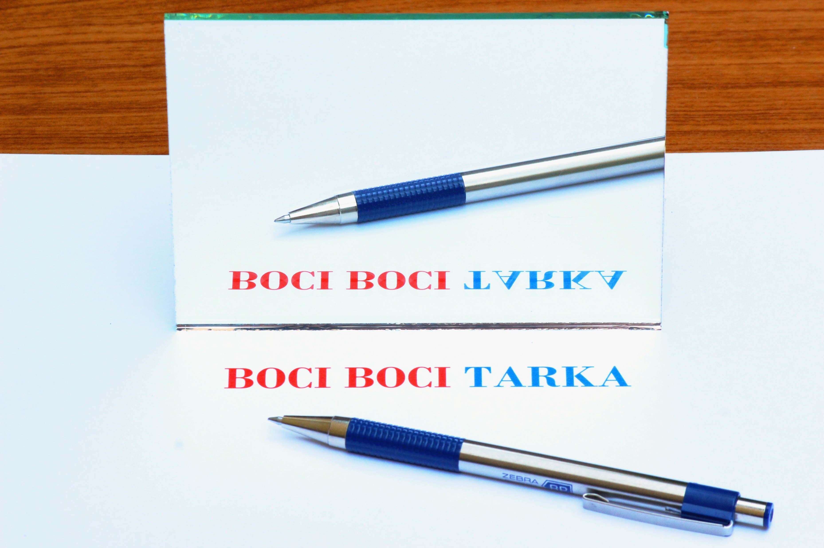
Kérdőív kitöltése
3. Mely irányokat cseréli fel a síktükör?
Notes:
A műhelyfoglalkozáson résztvevők ekkor egy három kérdésből álló „dolgozatot” írtak. (Ezt természetesen nem szedtem be.)
Kép forrása:
https://www.fizkapu.hu/fizfoto/fotok/fizf0862.jpg

Slide 8
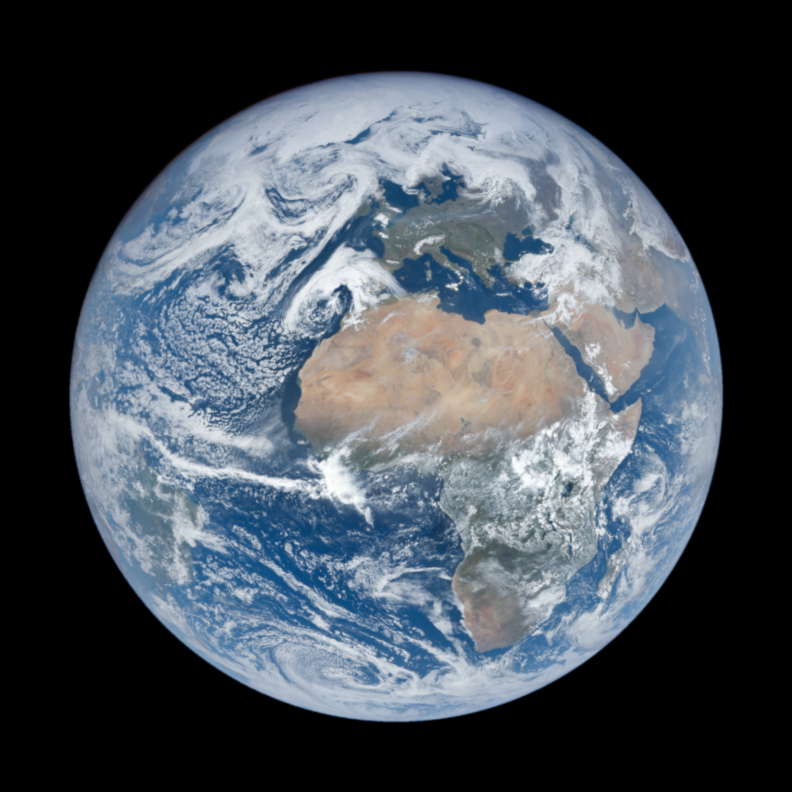
„Élő” kísérlet
Feladatok:
  Mutass jobbra!
  Mutass balra!
  Mutass előre!
  Mutass felfelé!
Notes:
Három önkéntes résztvevőt kértem. Kiindulásként mindhárman a hallgatósággal szemben álltak, de a két szélsőt megkértem, hogy fordítsanak hátat a középsőnek.
A négy „feladat” az itt látható utasítások végrehajtása volt.
Természetesen az első három feladatban mindhárman különféle irányokat mutattak, csak a 4, feladatban mutattak mindhárman a mennyezet felé.
Ez azonban csak látszólagos siker, mert a Föld különböző helyein más irányokba (más csillagok felé) mutattak volna.
Kép forrása:
https://commons.wikimedia.org/wiki/File:Earth_by_the_EPIC_Team_on_21_April_2018.png

Slide 9
Rögzített koordináta-rendszer használata
Y
X
Z
Notes:
Az előző kísérletben az okozta a „problémát”, hogy mindhárman más-más (a saját pozíciójukhoz kötött) vonatkoztatási rendszert használtak.
Ahogy a fizika más területein, itt is célszerű egy megállapodás szerinti vonatkoztatási rendszert, illetve ehhez rögzített koordináta-rendszert használni.

Slide 10
Kísérletek síktükörrel
Y
X
Z
Notes:
Az XY síkban elhelyezett tükör elé helyezzük el (tárgyként) egy (vas)szeget úgy, hogy a szeg párhuzamos legyen az X tengellyel, és hegye az +X irányba mutasson!
Figyeljük meg, milyen irányba mutat a szeg tükörképe?

Slide 11
Kísérletek síktükörrel
Y
X
Z
Notes:
Helyezzük el a szeget úgy, hogy a szeg párhuzamos legyen az Y tengellyel, és hegye az +Y irányba mutasson!
Figyeljük meg, milyen irányba mutat a szeg tükörképe?

Slide 12
Kísérletek síktükörrel
Y
X
Z
Notes:
Helyezzük el a szeget úgy, hogy a szeg párhuzamos legyen az Z tengellyel, és hegye az +Z irányba mutasson!
Figyeljük meg, milyen irányba mutat a szeg tükörképe?

Slide 13
Kísérletek síktükörrel
Y
X
Z
Notes:
Az előbbi kísérleteket az XZ síkban elhelyezett tükörrel is elvégeztük.

Slide 14
Kísérletek síktükörrel
Y
X
Z
Notes:
Végül az YZ síkban elhelyezett tükörrel is elvégeztük a kísérleteket.
A kísérletek eredménye:
Képalkotáskor a síktükör a tükörre merőleges irányokat felcseréli,
a tükörrel párhuzamosokat megtartja.

Slide 15
Y
X
Z
Notes:
A síktükör a tükörre merőleges irányokat felcseréli, Például a hölgy –Z irányba néz a tükörképe +Z irányba.
A tükörrel párhuzamos irányokat megtartja. Például a bal vállától a jobb válla +X irányban van, a bal váll tükörképétől a jobb váll tükörképe szintén +X irányban van, Az Y tengellyel párhuzamos fent–lent irányok sem változnak meg.

Slide 16

Z
Y
X
Notes:
A síktükör a tükörre merőleges irányokat felcseréli, Például a házfal–tető–égbolt: +Z irány, a tükörképük: –Z irány.
A tükörrel párhuzamos irányokat megtartja. Például a piros autótól a tábla +X irányban van, az autó tükörképétől a tábla tükörképe szintén +X irányban van. Az Y tengellyel párhuzamos előtte–mögötte irányok sem változnak meg, pl. az autótól a ház +Y irányban van, és az autó tükörképétől a ház tükörképe szintén +Y irányban van.

Slide 17
Y
X
Z
Notes:
A síktükör a tükörre merőleges irányokat felcseréli, Például jól látható a T betűnél. (A piros szöveg betűi tükrözve ugyanolyanok mint eredetileg, így nem feltűnő a tükrözésük.) A toll csiptetője a tükörképen nem látszik, mert a tükrözés a toll–csiptető sorrendet (+Z) felcserélte, így a csiptető tükörképe a toll tükörképe mögé került.
A tükörrel párhuzamos irányokat megtartja. Például a piros szavaktól a kék szöveg +X irányban van, a tükörképeik sorrendje ugyanolyan.

Slide 18
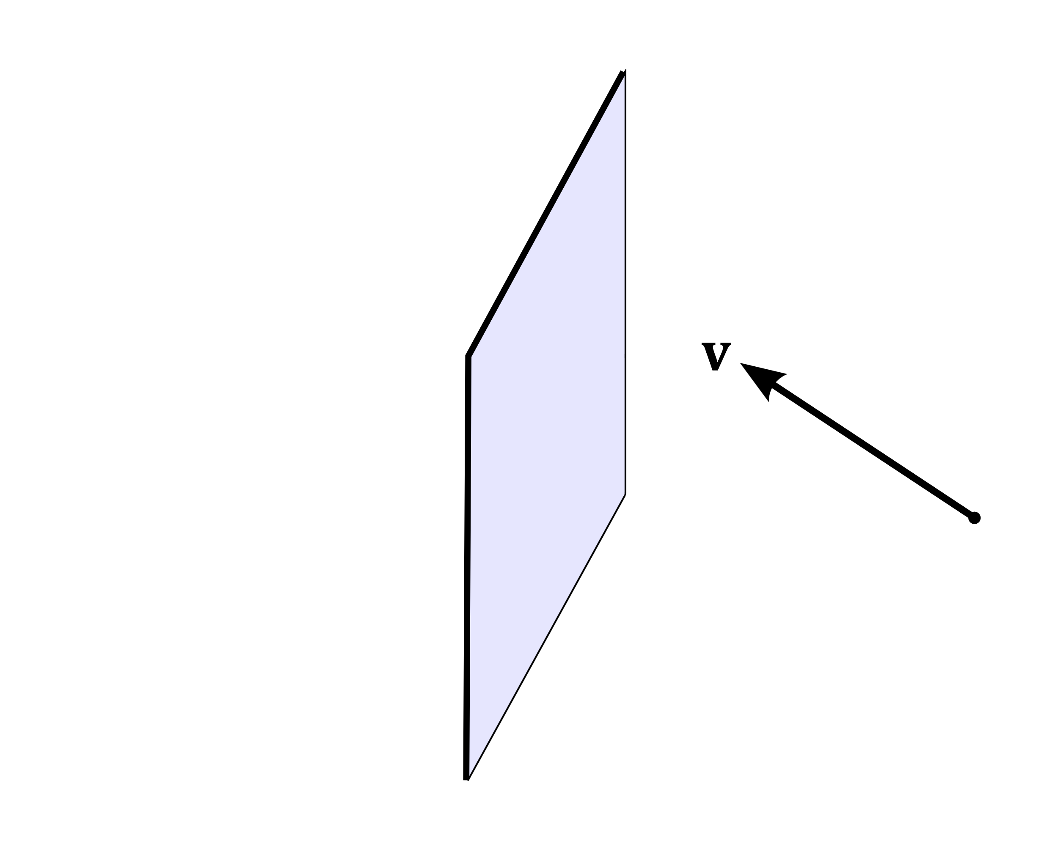
Notes:
Egy „ferde” vektor tükörképének meghatározása.

Slide 19
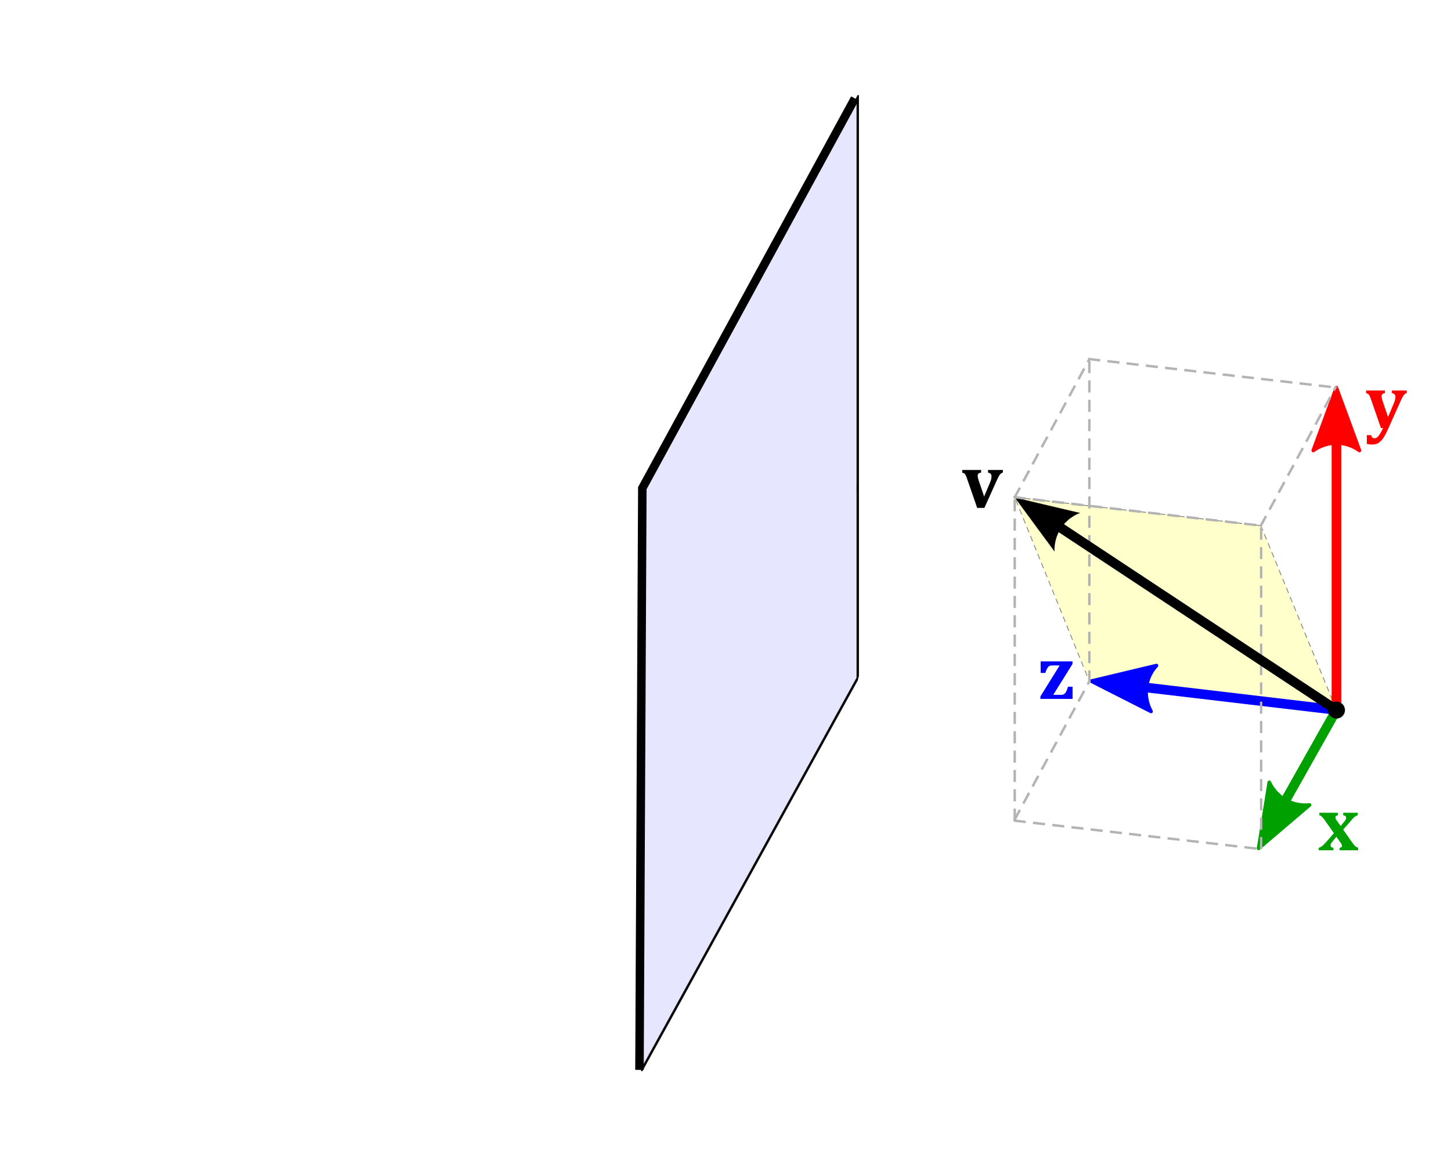
Notes:
Bontsuk fel a vektort három, egymásra merőleges komponensre úgy, hogy az egyik komponens (most a z) merőleges legyen a tükörre!

Slide 20
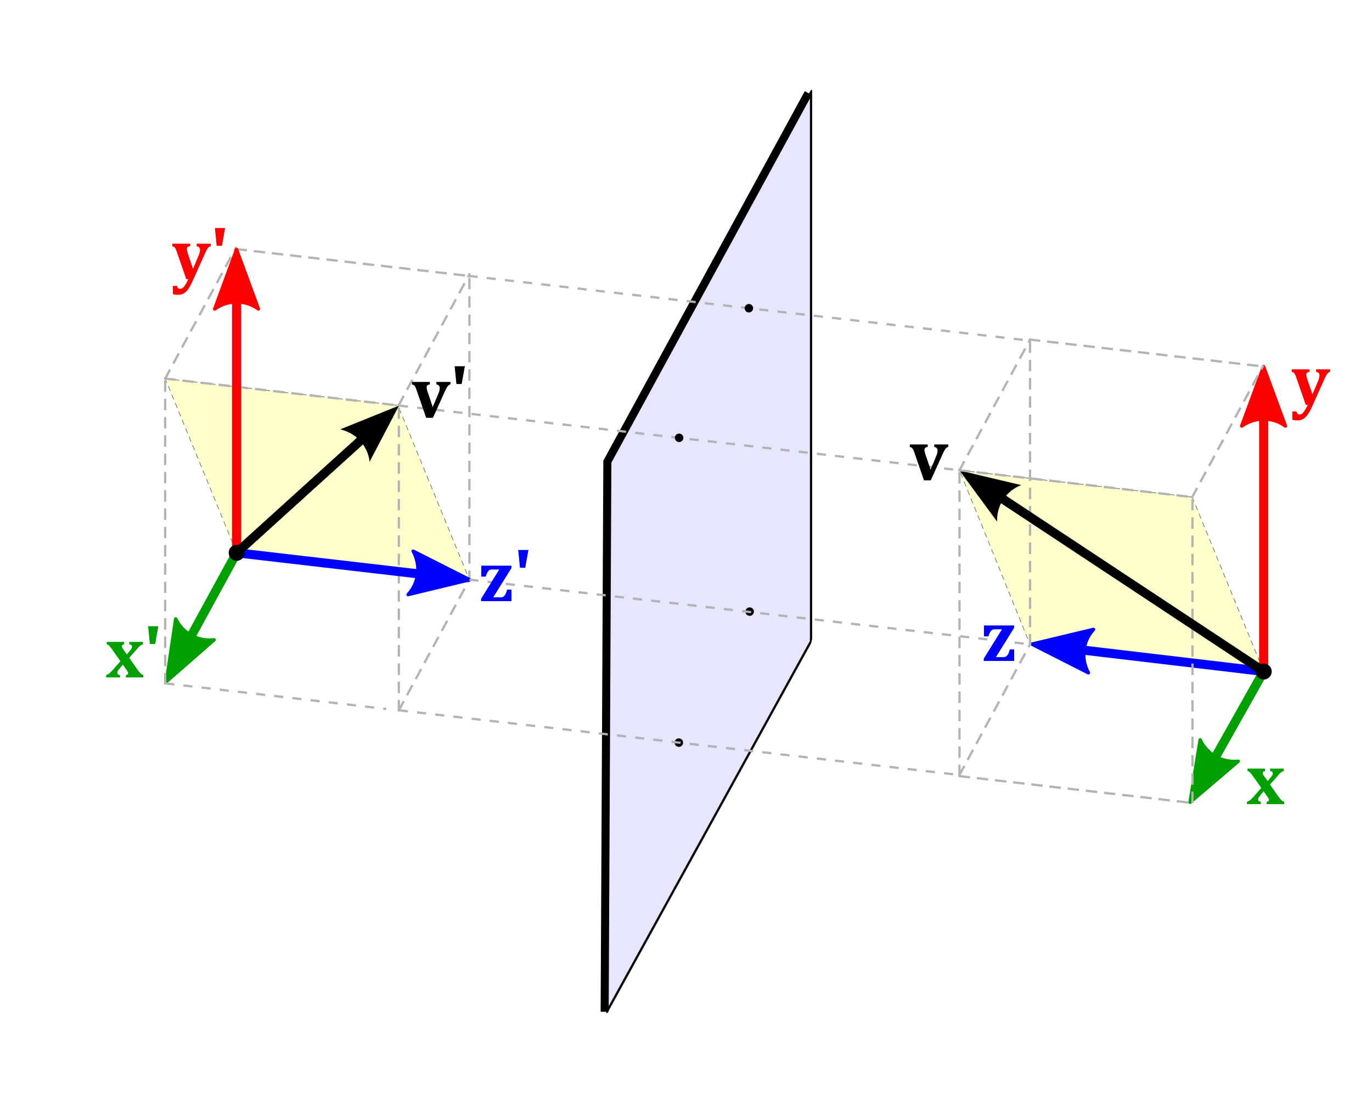
Notes:
Az összetevők tükörképe az előzőek szerint meghatározható: x és y nem változik, a z’ ellentétes lesz z-vel.
Az x’, y’ és z’ vektori összege adja meg a v’ vektort.

Slide 21
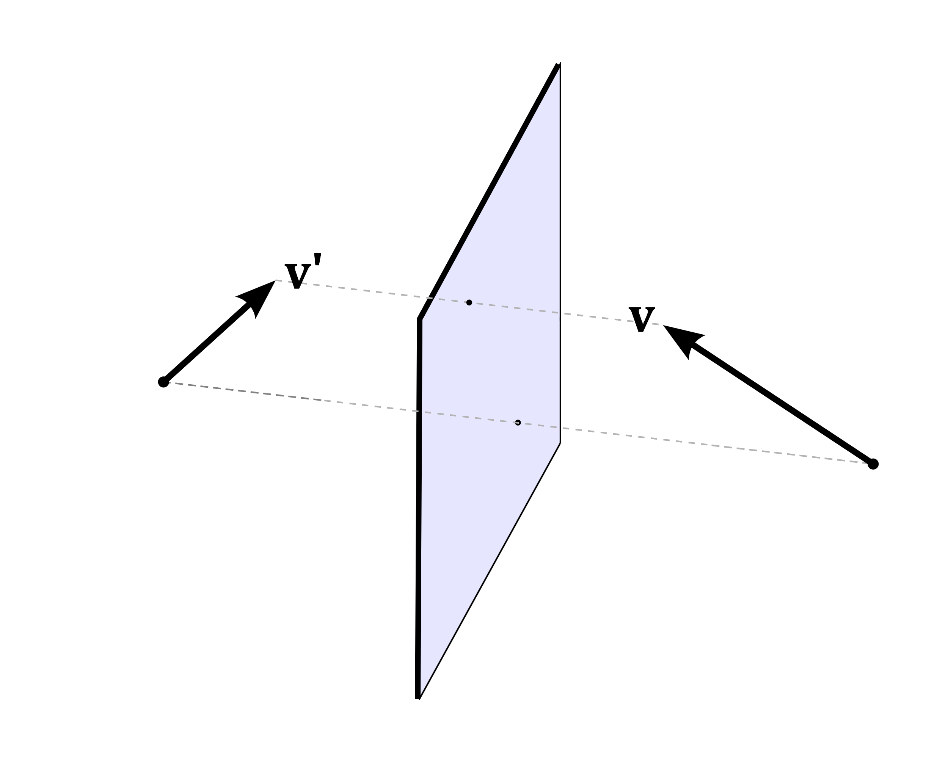
Notes:
Egy „ferde” vektor tükörképe az előzőek szerint.

Slide 22
Testek irányítottsága (kiralitás)
felhajtva
1.
2.
3.
4.
felhajtva
5.
6.
7.
8.
Notes:
Két öntapadós címkéből két egybevágó testet hajtogattunk. (A sötétszürke csík az öntapadós ragasztót jelzi.)
Bár a két test egybevágó, de mozgatással nem hozhatók fedésbe egymással (deformáció nélkül).
Az ilyen egybevágó testek egymás királis párjai. (Kiralitás = kezesség.)
Fotó a következő dián.

Slide 23
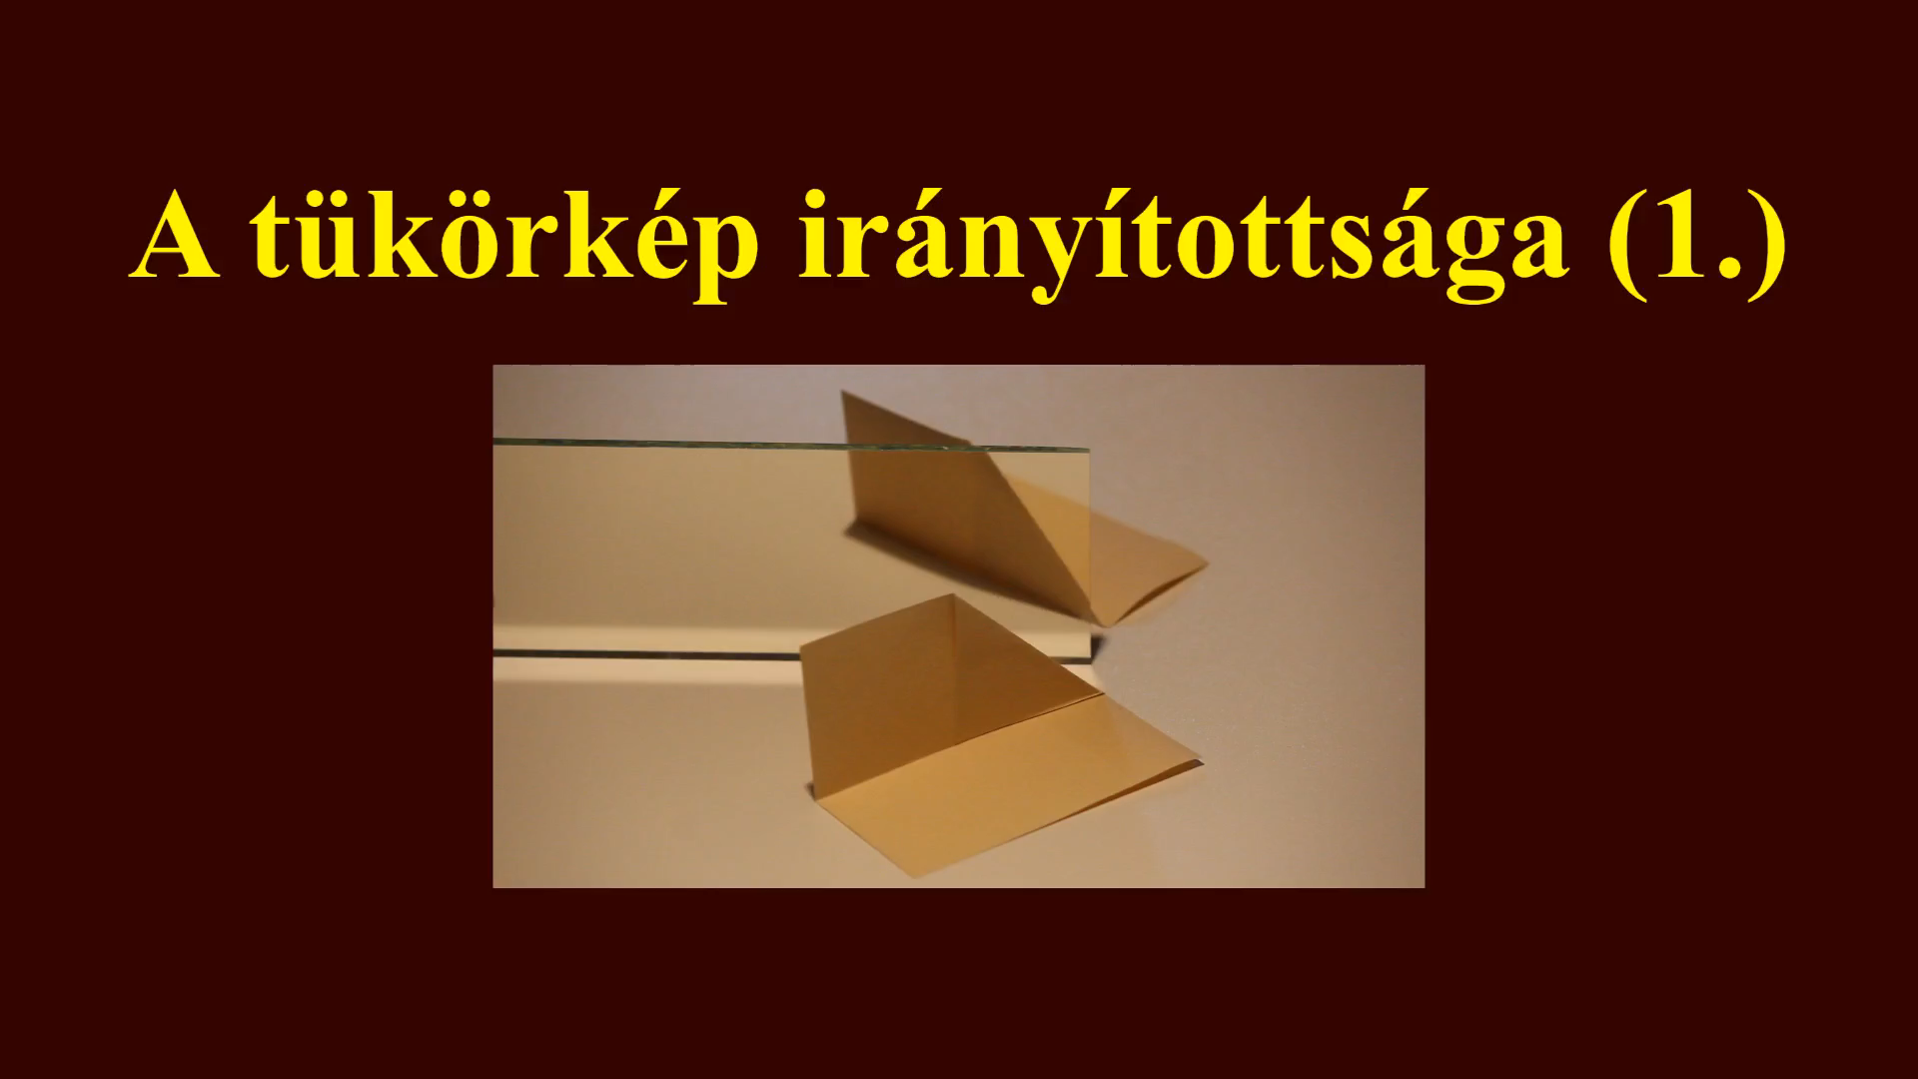
Notes:
Ha az ellentétes irányítottságú, egybevágó testek egyikét egy tükör elé tesszük, akkor a másik elhelyezhető úgy, hogy egybeessen az első test (tárgy) tükörképével.
A tükör eltávolítása közben megfigyelhető, hogy az első test tükörképe és a második test valóban fedik egymást.
Mindez azt igazolja, hogy a síktükör által alkotott kép a tárggyal megegyező nagyságú, de azzal ellentétes irányítottságú.
A videó elérhetősége:
https://www.fizkapu.hu/fizfilm/fizfilm6.html

Slide 24
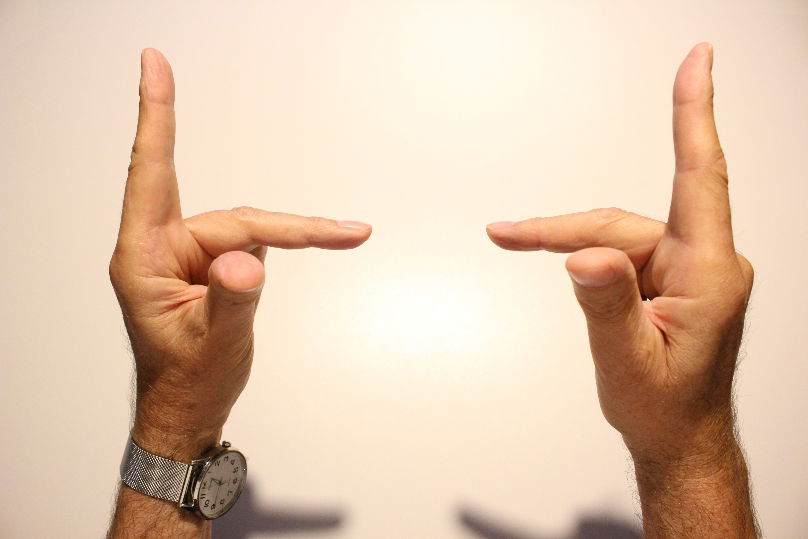
Testek irányítottsága a gyakorlatban
Kéz
kiralitás
(kezesség)
Notes:
Két kezünk ellentétes irányítottságú.
A kiralitás görög eredetű szó, jelentése kezesség.
Jobbsodrású – balsodrású vektorrendszerek.
Kép forrása:
https://www.fizkapu.hu/fiztan/toltes/t_0056/t0056_04.jpg

Slide 25
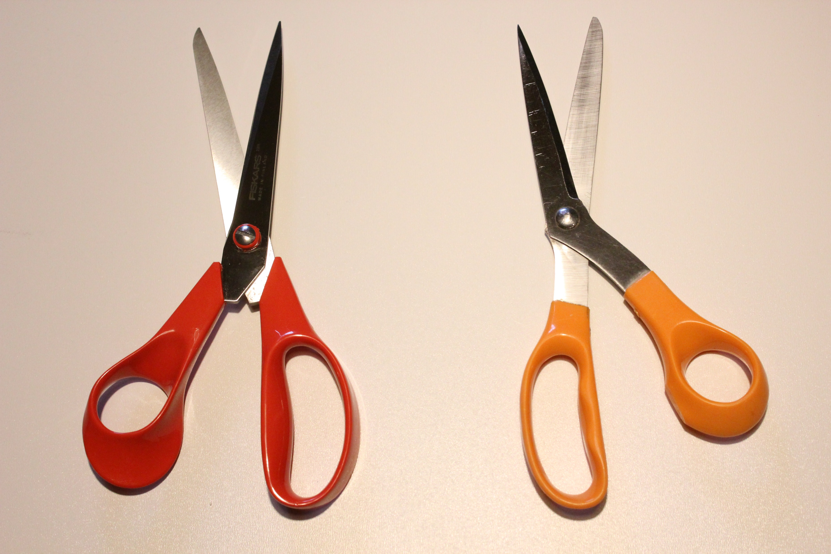
Testek irányítottsága a gyakorlatban
Olló
Notes:
A balkezesek számára balkezes ollót (bal oldalon) gyártanak.
Kép forrása:
https://www.fizkapu.hu/fiztan/toltes/t_0056/t0056_05.jpg

Slide 26
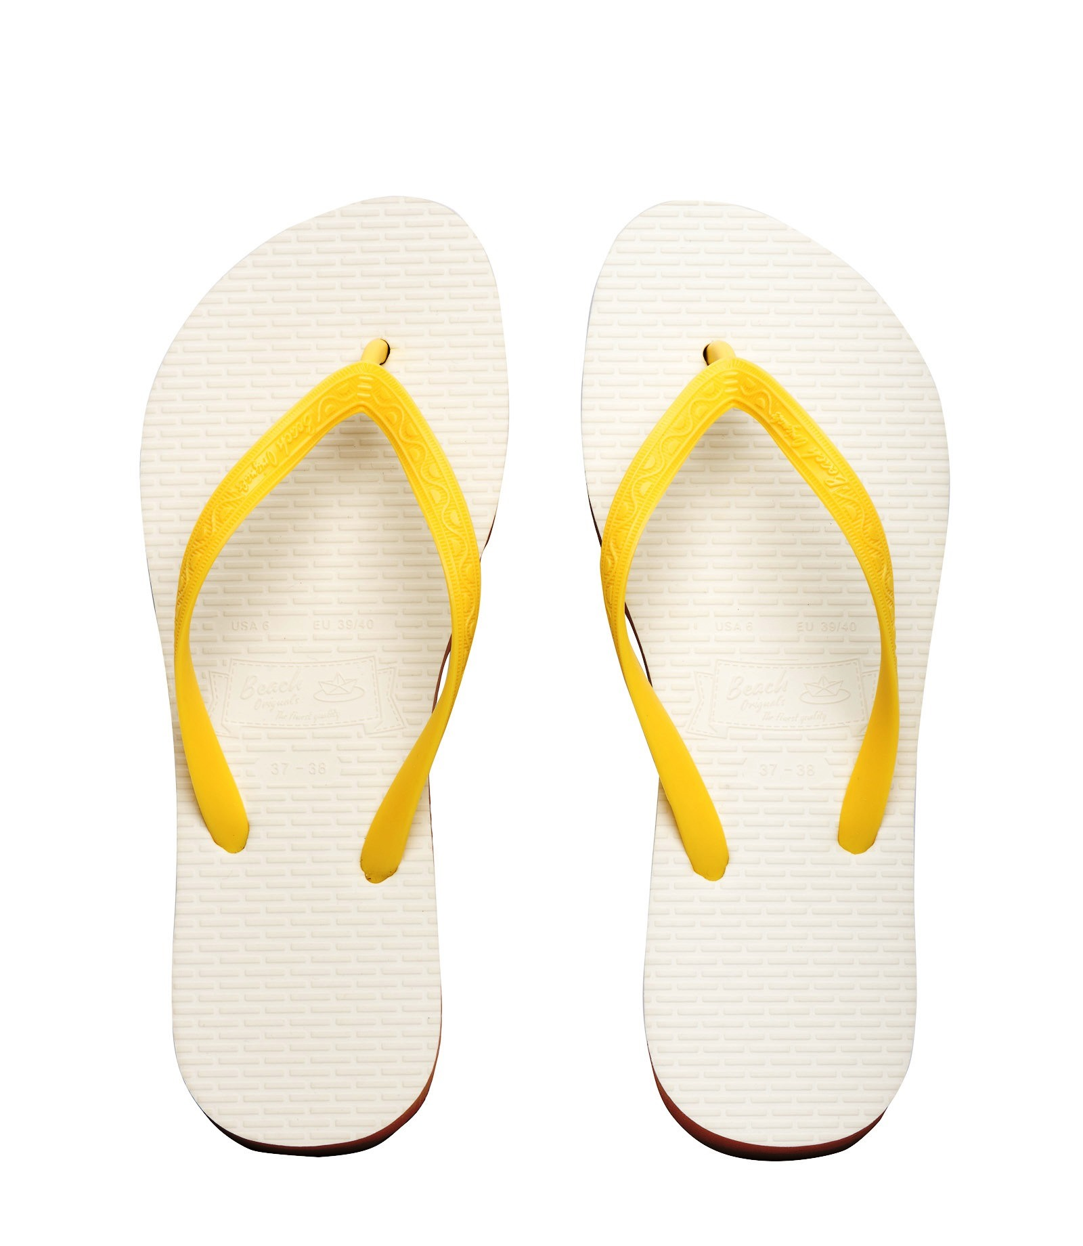
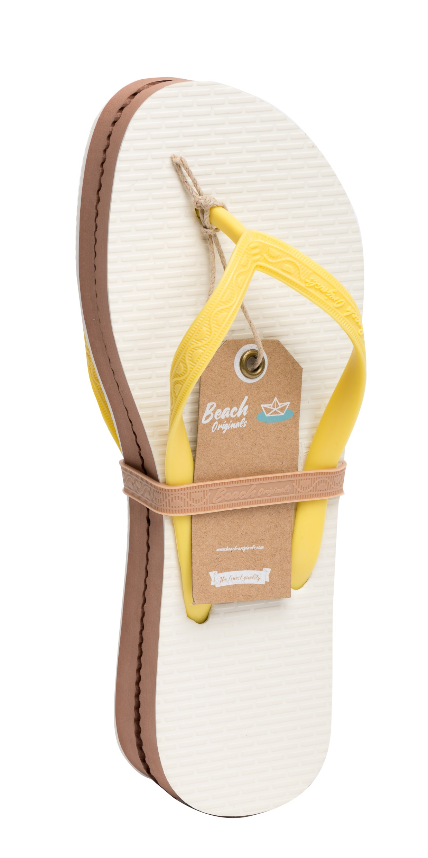
Testek irányítottsága a gyakorlatban
Láb
Lábbelik
Notes:
A bal és jobb lábunk is ellentétes irányítottságú.
A lábbelik is kétfélék, fordított helyzetben nem illeszkednek a lábra. („Kacsaláb”, ha a kisgyerek mégis fordítva húzza fel őket.)
Képek forrása:
https://commons.wikimedia.org/wiki/File:BOW001-006V.jpg
https://commons.wikimedia.org/wiki/File:BOW001-006T.jpg

Slide 27
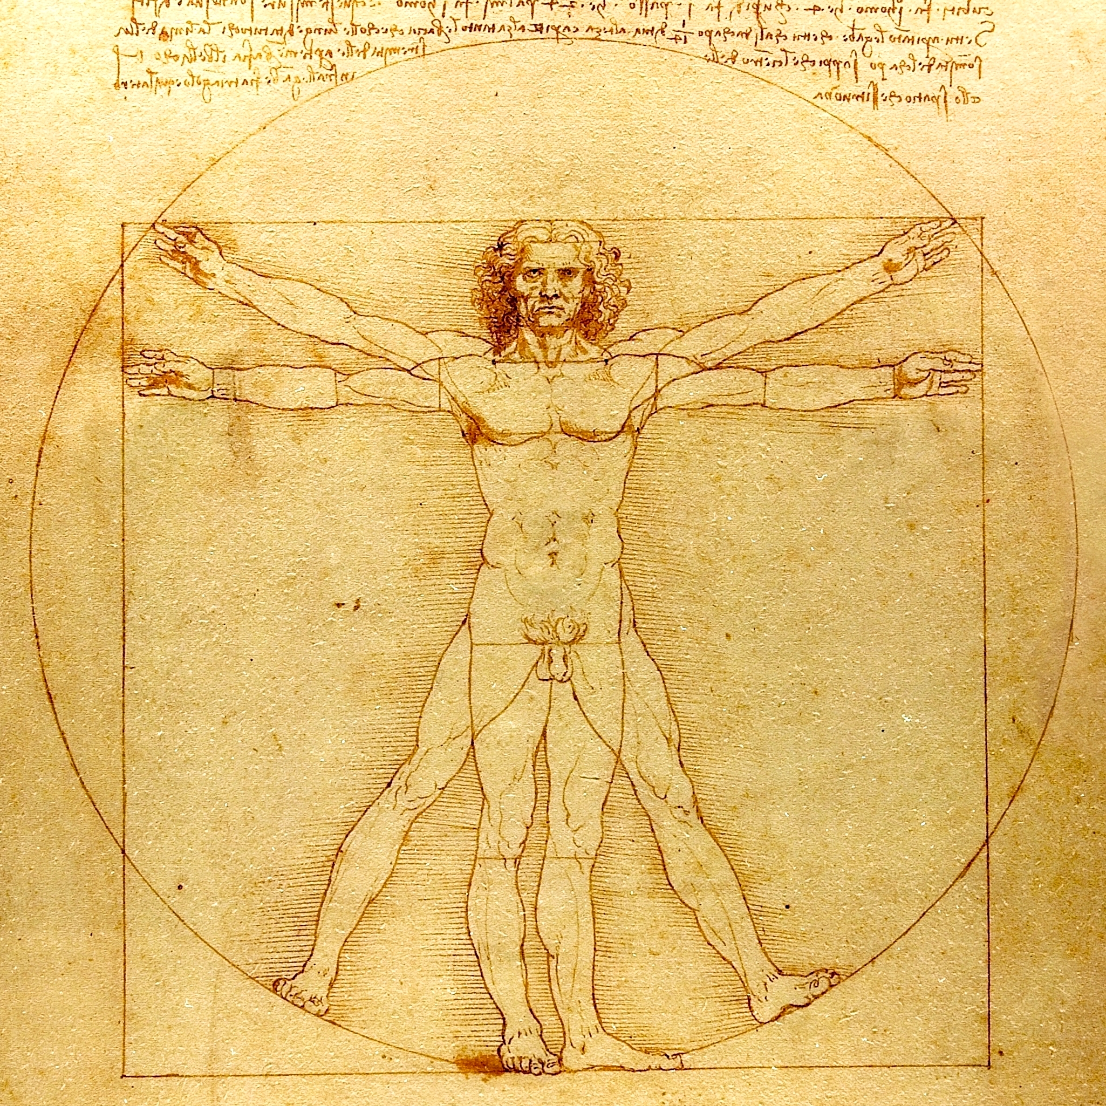
Testek irányítottsága a gyakorlatban
Emberi test
Notes:
Az emberi test Leonardo rajzán.
Kép forrása:
https://commons.wikimedia.org/wiki/File:Da_Vinci_Vitruve_Luc_Viatour.jpg

Slide 28
Testek irányítottsága a gyakorlatban
Emberi test
- szív
- gyomor
- máj
- bélrendszer
Notes:
Az emberi test és a tükörképe csak látszólag egyezik meg egymással.
A szív, gyomor, máj és a bélrendszer elhelyezkedése miatt az emberi test és tükörképe mozgatással nem hozható fedésbe egymással. (Gondolatban sem!)

Slide 29
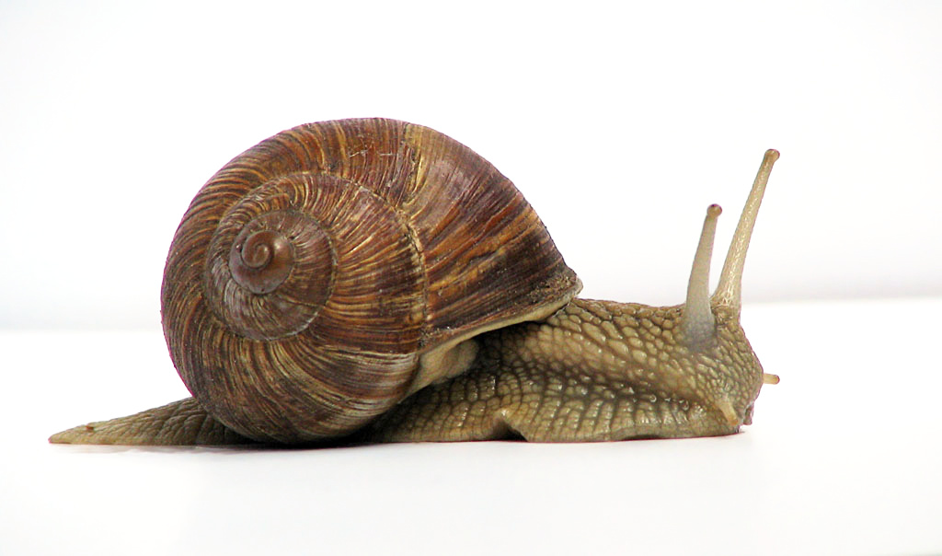
Testek irányítottsága a gyakorlatban
Csiga
Notes:
Néhány élőlénynél mindez kívülről is megfigyelhető.
A kép forrása:
https://commons.wikimedia.org/wiki/File:Grapevinesnail_01.jpg

Slide 30
Testek irányítottsága a gyakorlatban
Csiga
Notes:
A csigák döntő többsége „jobbkezes”.

Slide 31
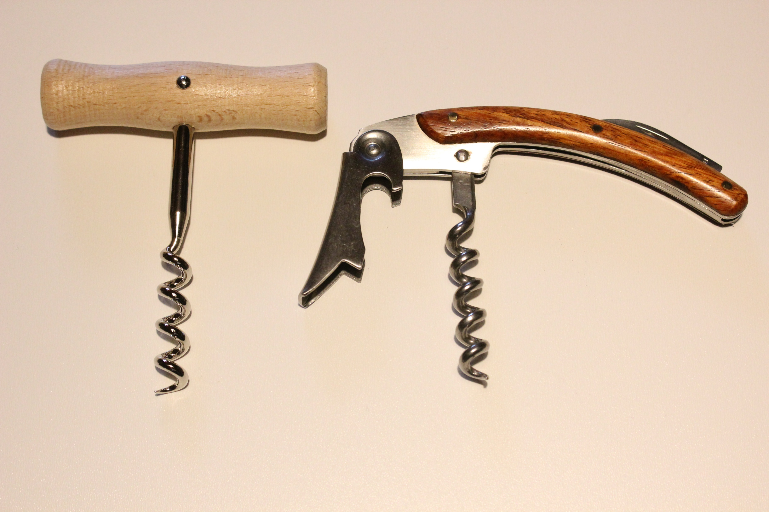
Testek irányítottsága a gyakorlatban
Dugóhúzó
Notes:
A balkezesek és jobbkezesek számára gyártott dugóhúzók ellentétes irányba csavarodnak, és ellentétes irányú forgatással lehet őket becsavarni a dugóba.
A képen balra a balkezes, jobbra a jobbkezes dugóhúzó látható.
Kép forrása:
https://www.fizkapu.hu/fiztan/toltes/t_0056/t0056_06.jpg

Slide 32
Notes:
Közeli kép a kétféle dugóhúzóról.

Slide 33
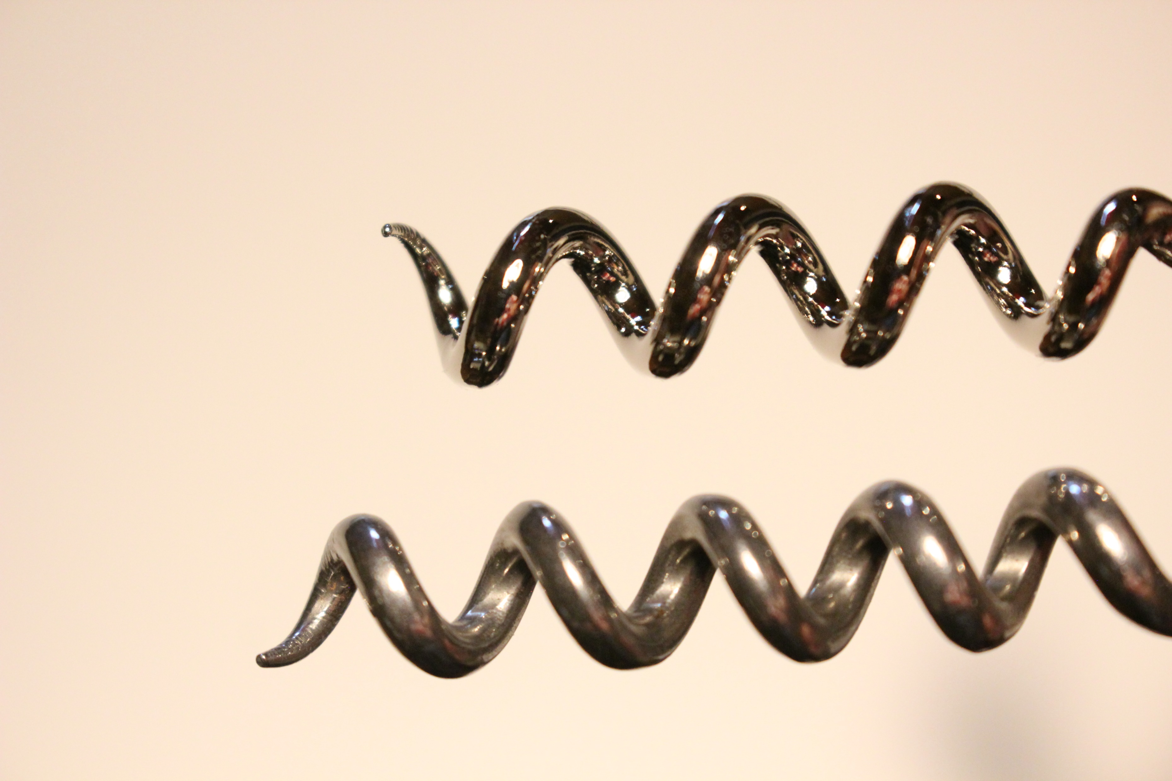
Notes:
A kétféle dugóhúzó csavarodása. Fent a balkezes, lent a jobbkezes látható.
Kép forrása:
https://www.fizkapu.hu/fiztan/toltes/t_0056/t0056_07.jpg

Slide 34
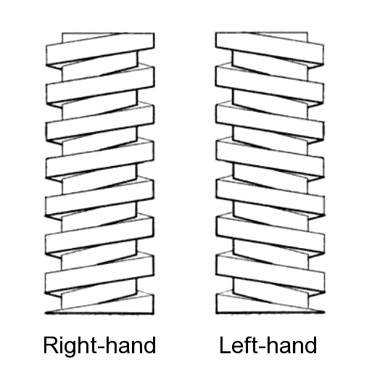
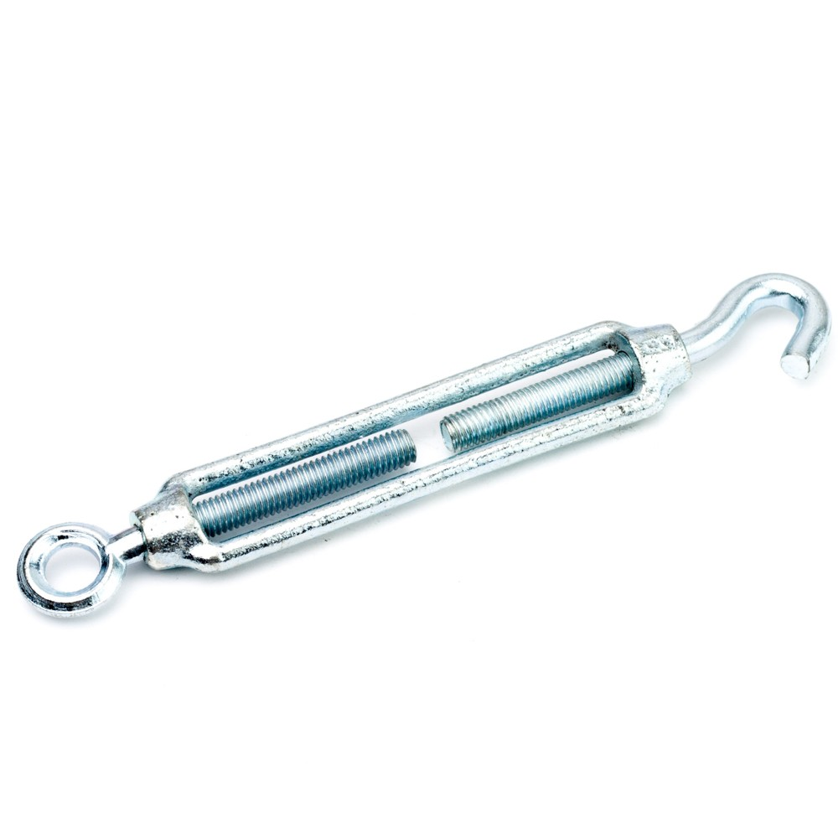
Testek irányítottsága a gyakorlatban
Csavar
  jobbmenetes (általános)
  balmenetes (ritka)
  – kilazulás megakadályozása
  (pl. kerékpár pedál)
  – huzalfeszítő
jobbmenetes
balmenetes
Notes:
A csavarmenetek irányítottsága is kétféle lehet.
A huzalfeszítőben kétféle csavar van.
A jobb oldali rajz forrása:
https://commons.wikimedia.org/wiki/File:Screw_thread_handedness.png
Fénykép forrása:
https://www.fizkapu.hu/fiztan/toltes/t_0056/t0056_08.jpg

Slide 35
Notes:
A képen látható huzalfeszítőben a bal oldali csavar balmenetes, a jobb oldali jobbmenetes.

Slide 36
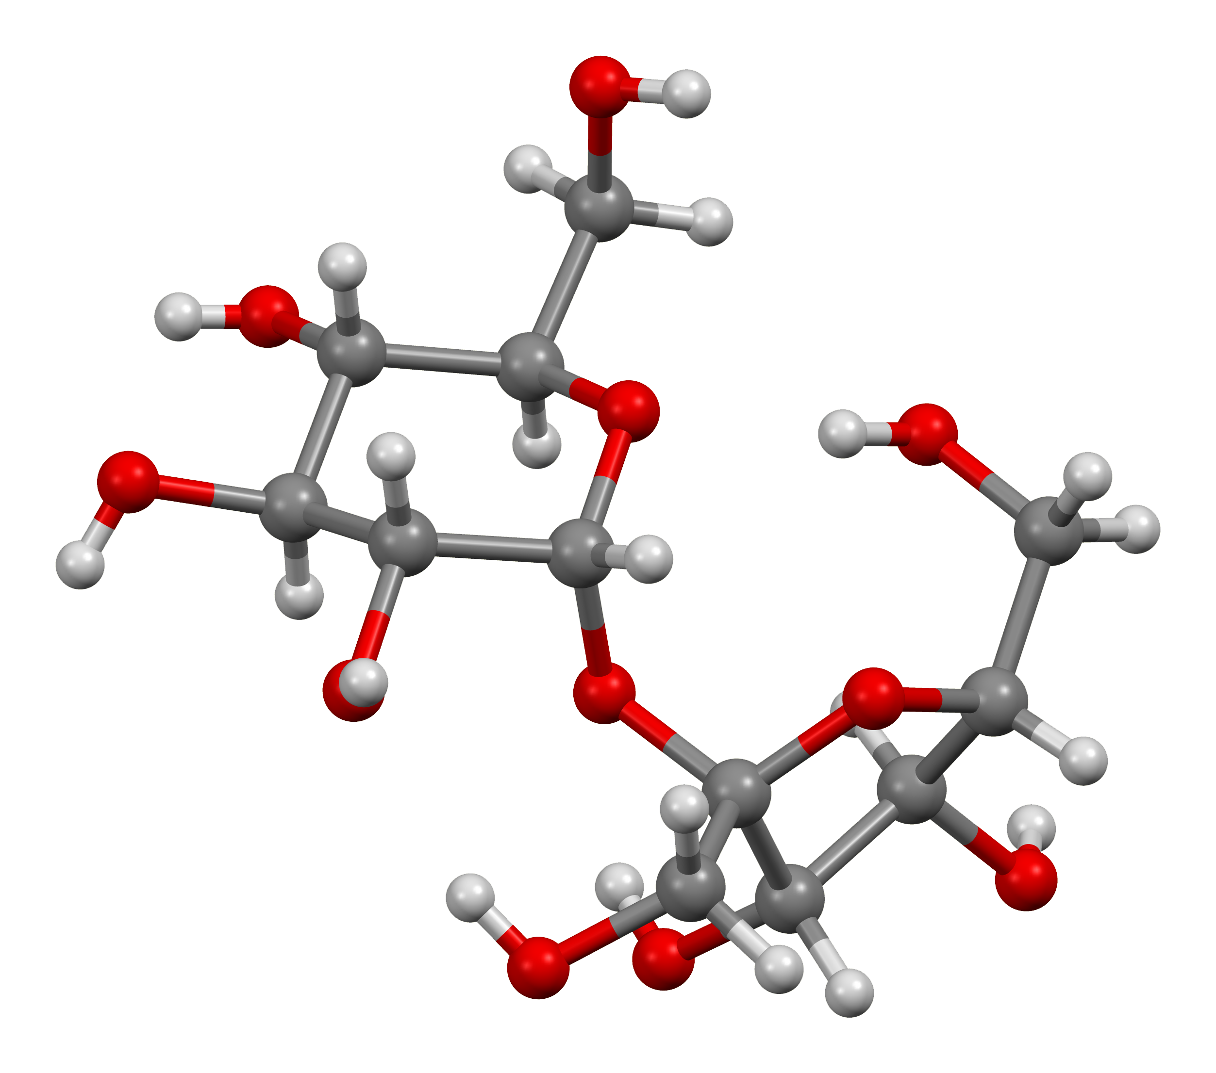
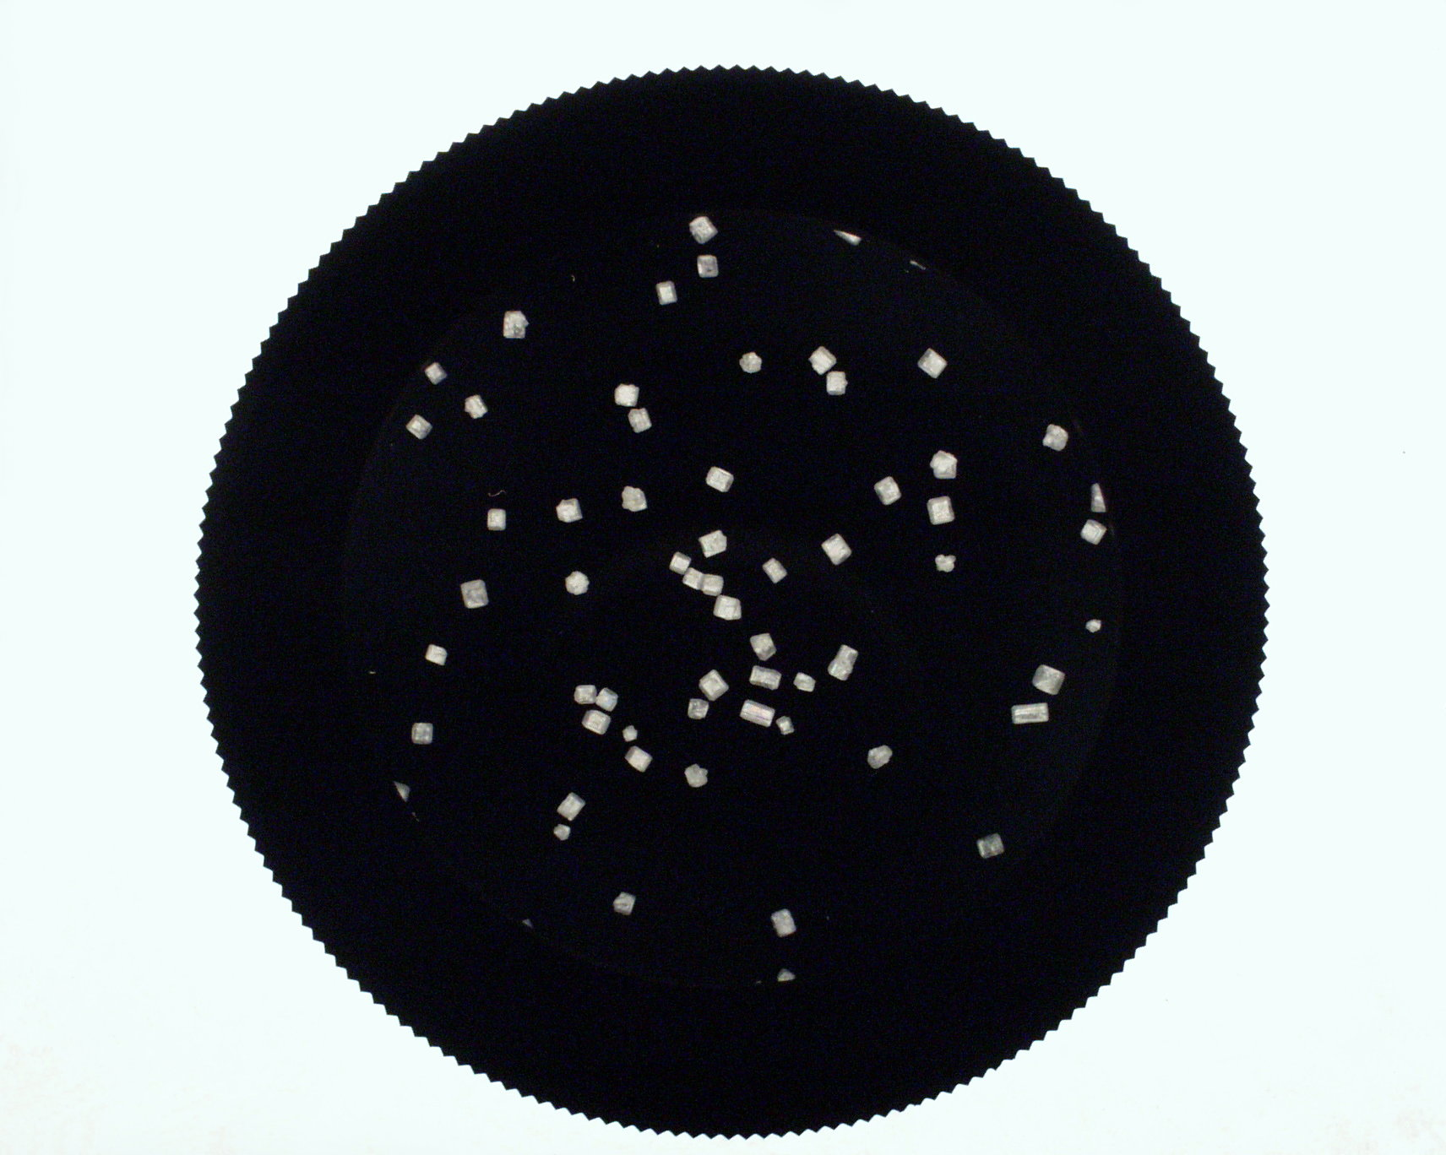
Testek irányítottsága a gyakorlatban
Cukormolekula (szacharóz)
optikai aktivitás
Notes:
A cukormolekula és tükörképe ellentétes irányítottságú, de a tükörképnek megfelelő molekula nincs a természetben. Ennek következtében a cukorkristály és a cukoroldat optikailag aktív. Az optikai aktivitásról további információ a fizikakonyv.hu honlapon A fénypolarizáció című leckében található itt:
https://www.fizikakonyv.hu/180.pdf
A cukormolekulát ábrázoló kép forrása:
https://commons.wikimedia.org/wiki/File:Sucrose-from-xtal-3D-bs-17.png

Slide 37
Notes:
A kép forrása:
https://www.fizkapu.hu/fizfoto/fotok/fizf0339.jpg

Slide 38
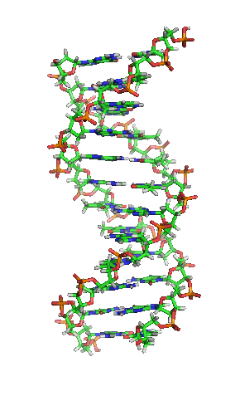
Testek irányítottsága a gyakorlatban
Illatanyagok molekulái
  – limonén: citrom–fenyőgyanta
  – karvon: menta–kömény
Gyógyszermolekulák
  – Cetirizin, Ibuprofén
Aminosavak, DNS
Notes:
A limonén, illetve a karvon kétféle irányítottságú lehet, ennek megfelelően illatuk eltérő.
Egyes gyógyszermolekulák is kétféle irányítottságúak lehetnek. A cetirizin, illetve az ibuprofén kétféle molekulái közül csak az egyiknek van gyógyhatása. A másik néha feleslegesen terheli a szervezetet, vagy kifejezetten káros, toxikus hatása is lehet.
Az aminosavaknak és a DNS molekulának csak egy-egy változata van a természetben, Tükörképük nem fordul elő.
A kép forrása:
https://commons.wikimedia.org/wiki/File:DNA_orbit_animated.gif

Slide 39
A tükörkép nagysága
tárgy
kép
tükör
Notes:
A tárgy és a kép azonos nagyságú, de a kép mindig messzebb van a megfigyelőtől, ezért kisebbnek látszik (azaz kisebb a látószöge).

Slide 40
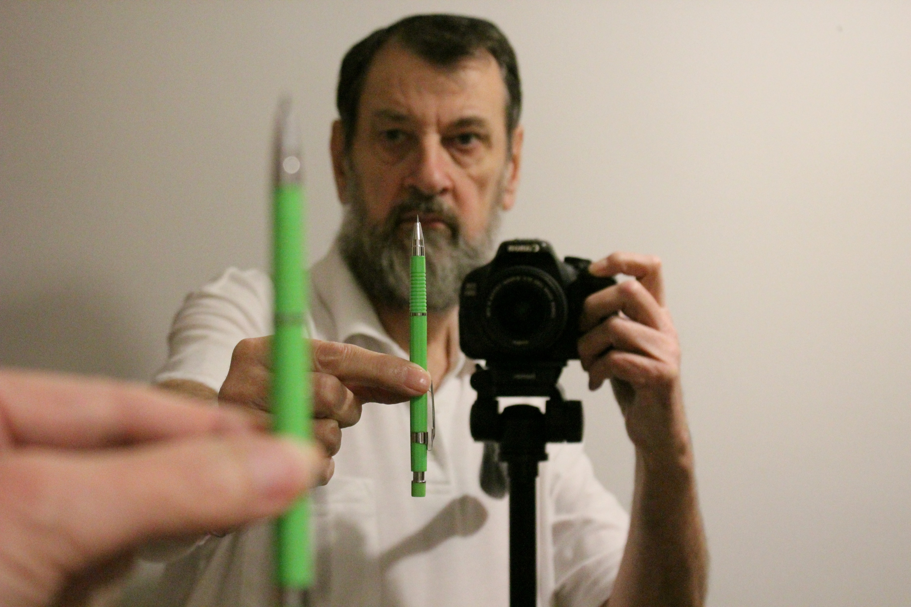
Notes:
Objektumok térbeli sorrendje:
Megfigyelő (nem látszik) – Fényképezőgép (nem látszik) – Ceruza – Ceruza tükörképe – Fényképezőgép tükörképe – Megfigyelő tükörképe
A kép forrása:
https://www.fizkapu.hu/fizfoto/fotok/fizf0998.jpg

Slide 41
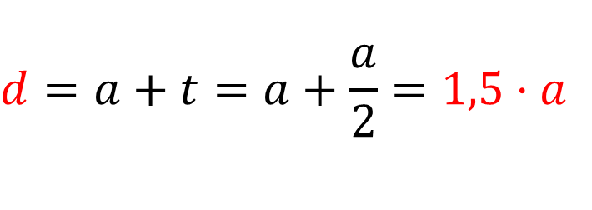
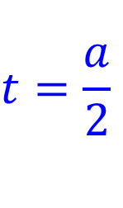
tükör
tárgy
kép
T/2
T/2
a
T/2
t
t
a
$$t=\frac{a}{2}$$
$$d=a+t=a+\frac{a}{2}=1,5⋅a$$
Notes:
Feladat:
Milyen messze kell állnunk a tükörtől, hogy a kinyújtott kezünkben tartott ceruza képét feleakkorának lássuk?
A két háromszög egybevágó, mert egy-egy oldaluk ugyanakkora (T/2), az ezen fekvő szögek pedig páronként szintén egyenlőek (egyállású szögek).
Emiatt az a jelű oldalaik is egyenlőek. A képtávolság ugyanakkora mint a tárgytávolság, ezért azt is t-vel jelöltük.
Eredmény: Másfél karnyújtásra kell állnunk a tükörtől.

Slide 42
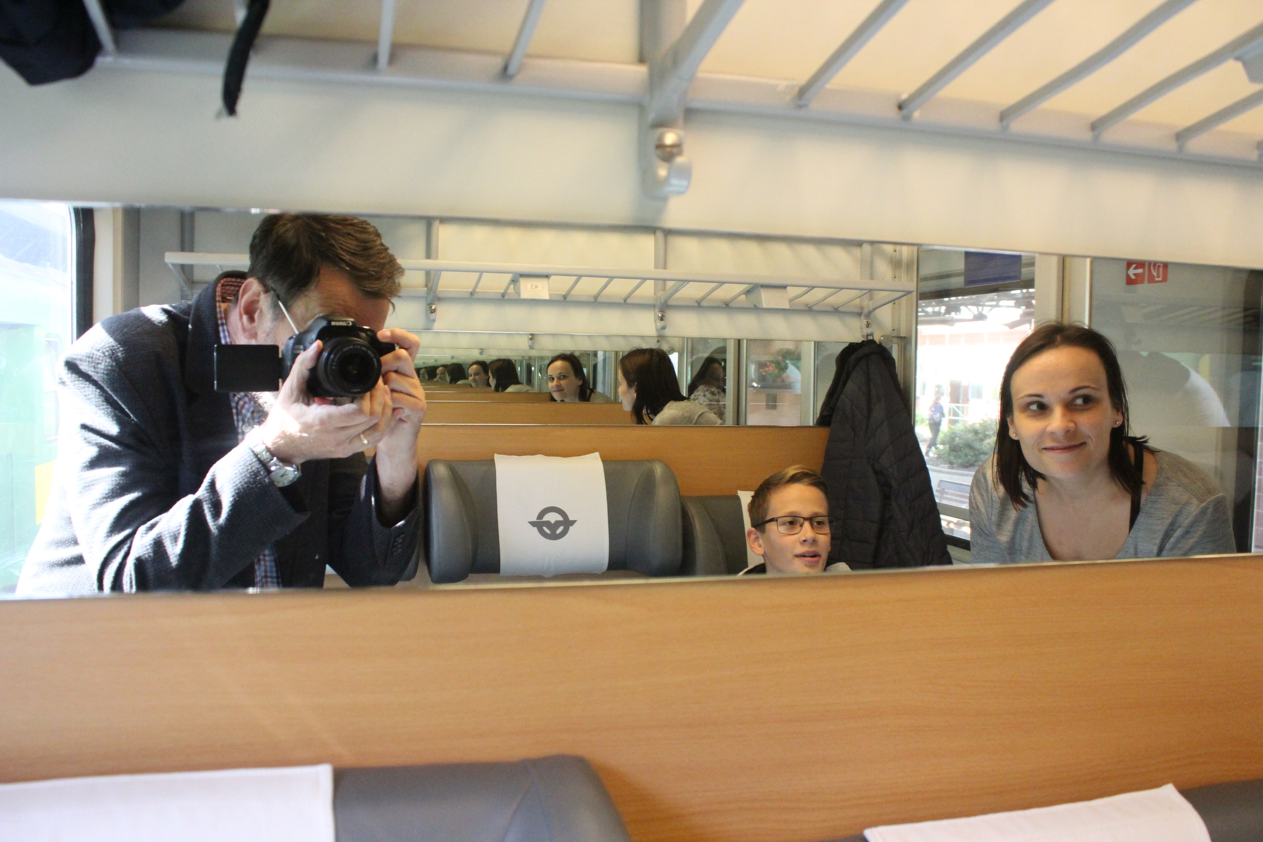
Tükörképek két párhuzamos tükörben
Notes:
A vasúti kocsik fülkéiben gyakran vannak párhuzamos tükrök. Ezekben a többszörös tükröződések miatt egy tárgyról sok-sok kép keletkezik.
Kép forrása:
https://www.fizkapu.hu/fizfoto/fotok/fizf1069.jpg

Slide 43
Notes:
A képek irányítottsága váltakozva ellentétes egymással.

Slide 44



tükör₁
tükör₂
$$−2⋅d$$
$$−2⋅d$$
$$2⋅d$$
K₂₁₂₁
K₁₂₁
K₂₁
K₁
tárgy
K₂
K₁₂
Y
d
X
Notes:
A két párhuzamos tükörben kialakuló képek magyarázata.
Az indexek azt jelzik, melyik tükrön, milyen sorrendben tükröződött a tárgy.
A képek irányítottsága felváltva ellentétes. Az azonos irányítottságú képek $2⋅d$ távolságra vannak egymástól.

Slide 45
KÍSÉRLET
Tükörképek két párhuzamos tükörben
Notes:
Az asztalra a tükröző oldalával felfelé egy tükröt fektettünk, és egy-egy LEGO Duplo hasábot tettünk rá. A hasábok közé, a tükörre egy apró csavart állítottunk. Ezután a hasábokra tükröző oldalával lefelé egy másik tükröt helyeztünk. A két tükör között keletkező képeket közel függőleges irányból figyeltük meg. Látható volt a sok-sok kép, és megfigyelhető volt, hogy a tárgy (csavar) és a vele azonos irányítottságú képek egymástól mért távolsága kétszerese volt a tükrök d távolságának. A tárggyal ellentétes irányítottságú képek szintén ugyanekkora (2d) távolságra voltak. (LEGO hasábok helyett használhatunk 2–3 cm vastag lécdarabokat is.)

Slide 46
A periszkóp
Y
X
Notes:
A periszkópban elhelyezett két párhuzamos tükör 45°-ot zár be a megfigyelés irányával.
Az X irányt megadó piros vektor (1. rajz) két összetevőre bontható (2. rajz). A felső tükör a merőleges összetevő irányát megváltoztatja (3. rajz), így a két tükör között ennek a vektornak a képe –Y irányba (lefelé) mutat. Ehhez hasonlóan látható be, hogy az Y irányt megadó vektor képe a két tükör között –X irányba (balra) mutat.
Ugyanígy igazolható, hogy a második tükör az eredeti irányba állítja vissza ezeket a vektorokat. (A Z irányt itt nem jelöltük be, mert az párhuzamos a tükrökkel, így a Z irányt egyik tükör sem módosítja.) Végső soron tehát a periszkóp nem módosítja az irányokat, csupán a látóirányt tolja el a két tükör távolságának megfelelő mértékben.
(Egy tükrözés megváltoztatja az irányítottságot, a második szintén változtat, azaz visszaállítja az eredetit. Így végső soron a két egymás utáni tükrözés nem változtatja meg az irányítottságot.)

Slide 47
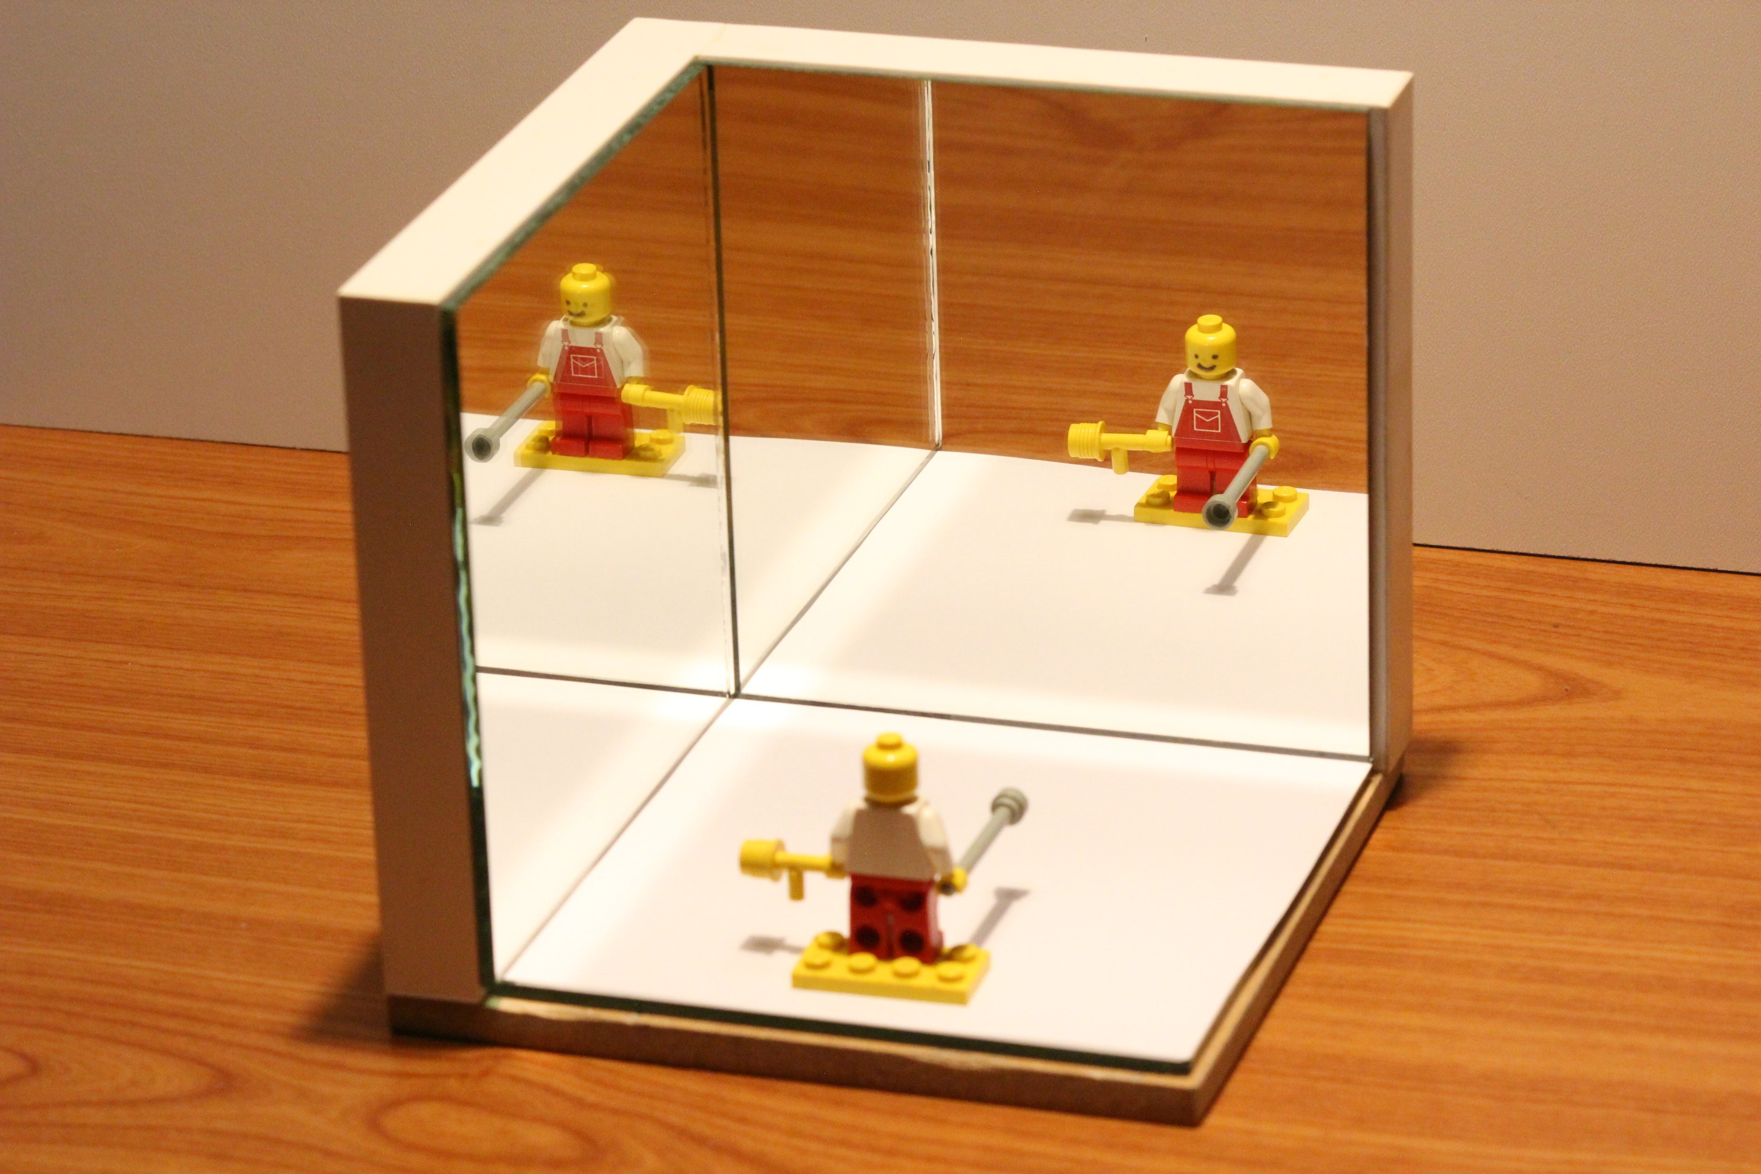
Tükörképek két egymásra merőleges tükrökben
Notes:
Kép forrása:
https://www.fizkapu.hu/fizfoto/fotok/fizf1070.jpg

Slide 48
Y
X
Z
Notes:
A tárgyról először az XY síkban fekvő tükör alkot képet. Erről a képről az YZ síkban álló tükör hoz létre újabb képet.
A tükrözések során először ellentétesre változnak a Z-vel párhuzamos irányok (szürke rúd a LEGO figura kezében), majd az X tengellyel párhuzamos irányok (sárga alkatrész a másik kézben). A két tükör metszésvonala Y, ebben az irányban nem történik változás, mert ez az irány mindkét tükörrel párhuzamos.

Slide 49
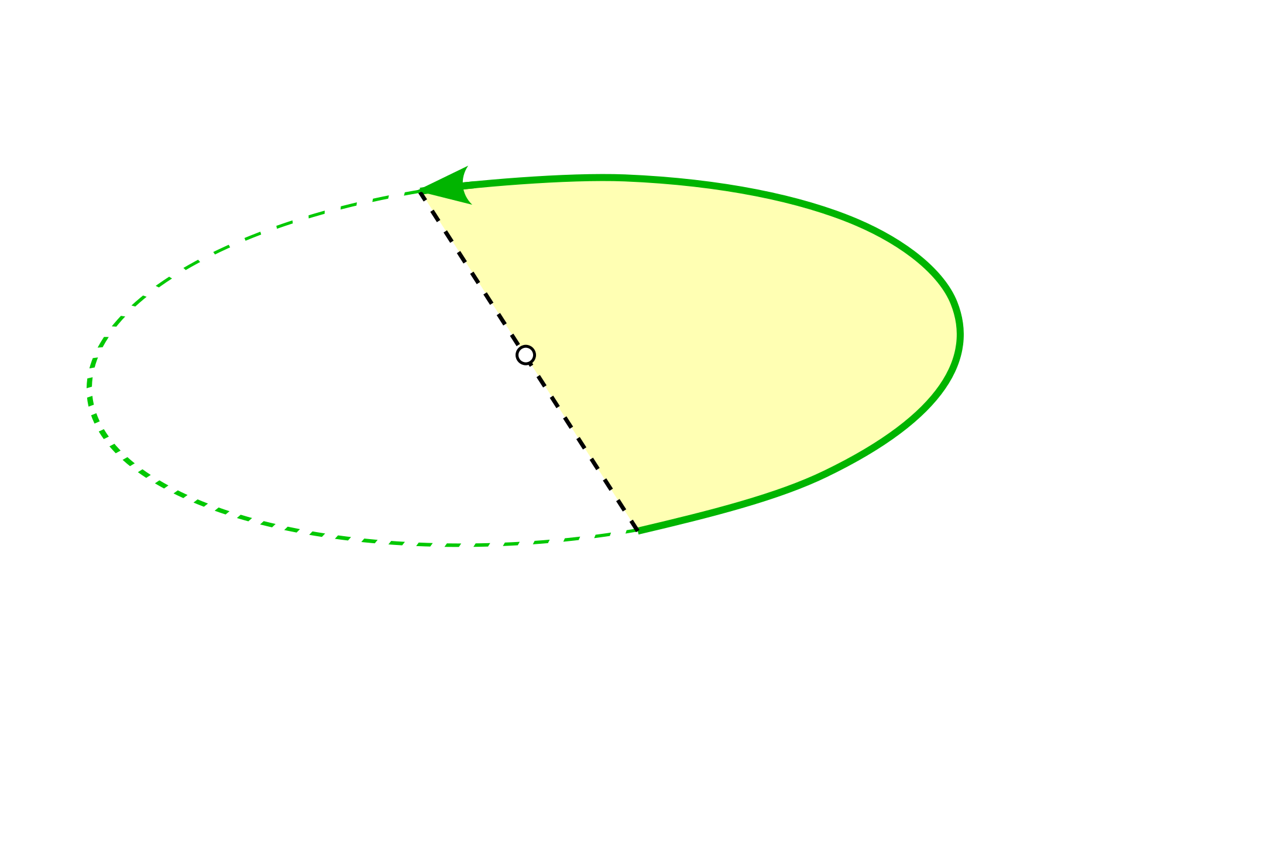
Y
A tükrök síkjának metszésvonala körüli
180°-os elforgatás
180°
X
Z
Notes:
A tárgy (gondolatban) egy 180°-os forgatással átvihető a két tükrözés utáni képbe. A tárgy és a végső kép irányítottsága tehát megegyezik, mert van olyan mozgás, amely a tárgyat az adott képbe viszi át. (Egy tükrözés megváltoztatja az irányítottságot, a második szintén változtat, azaz visszaállítja az eredetit. Így végső soron a két egymás utáni tükrözés nem változtatja meg az irányítottságot.)

Slide 50
KÍSÉRLET
Tükörképek egymásra merőleges tükrökben
Notes:
Két tükröt egy LEGO Duplo elem két merőleges lapjához szorítva, a kettős tükörben megfigyelhetjük saját arcunkat.
Bármelyik szemünket becsukva, a nyitott szemünket mindig a két tükör metszésvonalában látjuk.
Az irányítottság nem változik, így arcunk képe szokatlan a szokásos, egyetlen tükörben látható tükörképhez képest. Ez jó érzékelhető, ha megpróbáljuk például a jobb fülünket megfogni.

Slide 51
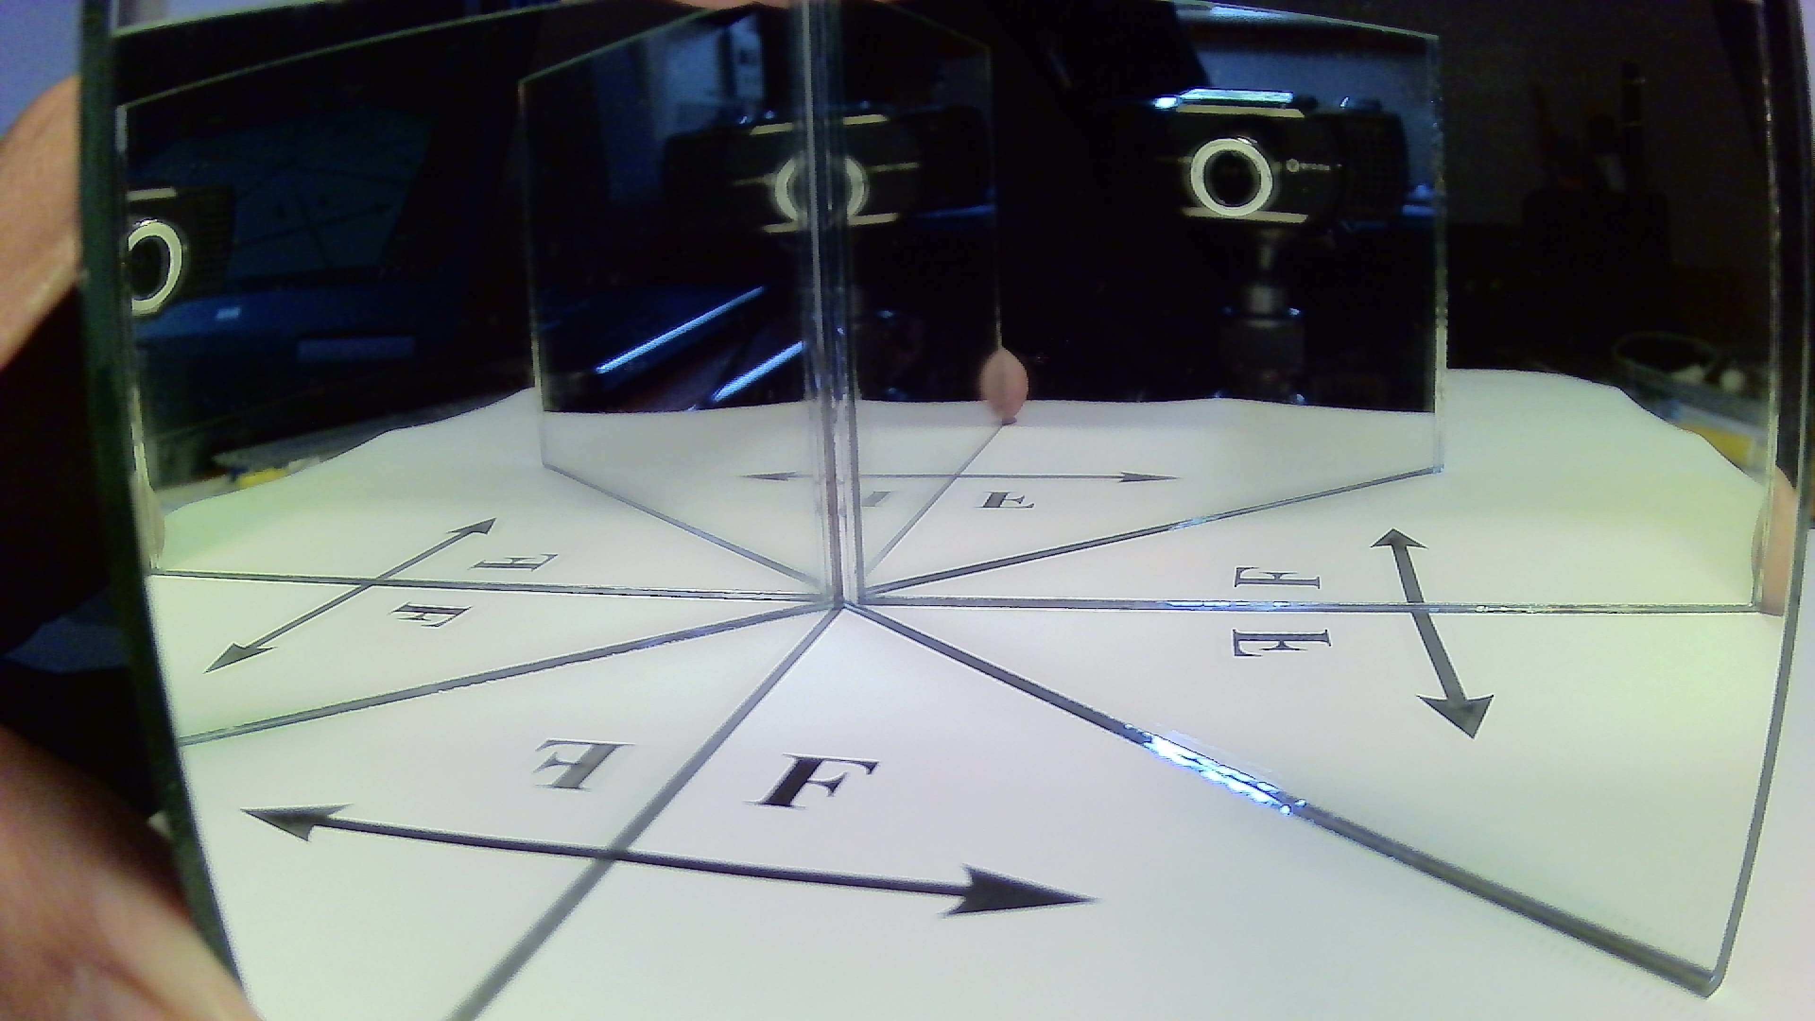
Tükörképek egymással 45°-ot bezáró tükrökben
Notes:
Kép forrása:
https://www.fizkapu.hu/fiztan/toltes/t_0056/t0056_09.jpg

Slide 53
K₁₂
K₂₁
45°
K₂
45°
K₁
tárgy
tükör₁
tükör₂
Notes:
A tárgy most a két tükör közötti térrészben elhelyezkedő nyíl (és F betű) volt. A tárgyról az első tükör által létrehozott képet K₁ jelöli. Ennek a második tükör által létrehozott képét K₁₂-vel jelöltük. Mivel a tükrözések távolságtartók, a tárgyat jelentő nyíl kezdőpontja ugyanolyan távol van a két tükör metszésvonalától, mint a K₁₂ kezdőpontja, tehát a két kezdőpont ugyanazon a (metszésvonal körüli) köríven fekszik. Mivel a tükrözések szögtartóak, ezért a két sárgával megjelölt szögtartomány ugyanakkora (45°). A tárgyat jelző nyíl kezdőpontját a két tükrözés tehát $2⋅45°$-kal, azaz 90°-kal forgatta el. Hasonlóan belátható, hogy a tárgy bármely pontját tükrözve az első, majd a második tükörre, a kapott képpont egy 90°-os elforgatással is megkapható. A tárgy két 45°-os szöget bezáró tükörre történő tükrözése megegyezik a tükrök metszésvonala körüli 2-szer 45°-os, azaz 90°-os elforgatással. (Hasonlóan igazolható, hogy az α szöget bezáró tükrökre történő tükrözés egyenértékű a tükrök metszésvonala körüli $2⋅$α szöggel történő elforgatással. A merőleges tükröknél korábban így adódott a 180°-os elforgatás.)
Belátható, hogy ha a tárgyat először a második, majd az első tükörre tükrözzük, akkor ez $−2⋅$α szöggel történő elforgatással egyenértékű.

Slide 54
KÍSÉRLET
Tükörképek egymással 60°-ot bezáró tükrökben
Notes:
Az előző kísérlet megismétlése 60°-ot bezáró tükrökkel. (Az ankéton ez időhiány miatt elmaradt.)

Slide 55
KÍSÉRLET
Kaleidoszkóp
Notes:
Három, egymással 60°-os szöget bezáró tükröt tartalmazó eszköz.
Az ankéton körbeadtam egy ilyen eszközt.

Slide 56
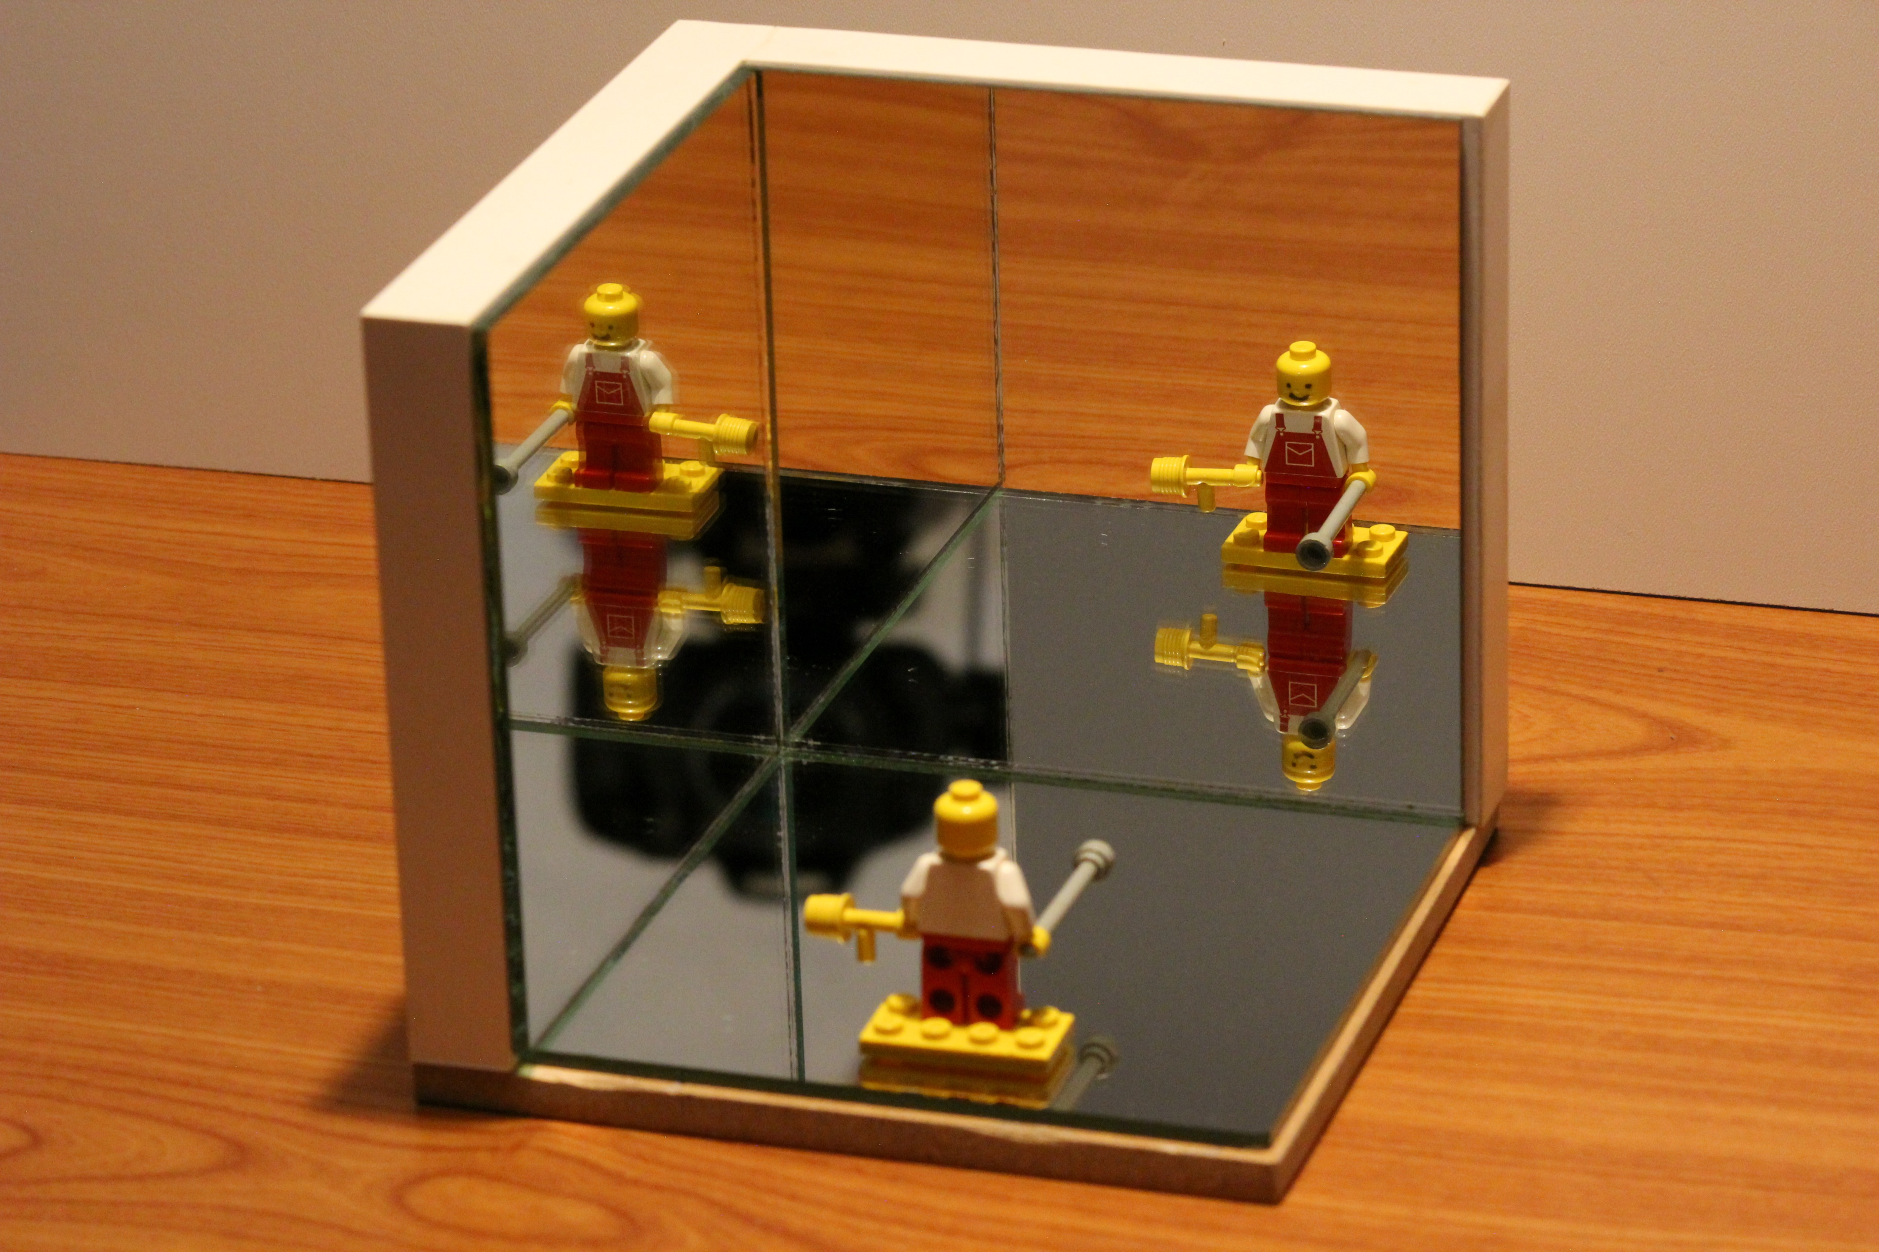
Tükörképek három merőleges tükrökben
Notes:
Kép forrása:
https://www.fizkapu.hu/fizfoto/fotok/fizf1071.jpg

Slide 57
Y
A tükrök síkjának közös pontjára
vonatkozó tükrözés
X
Z
Notes:
Belátható. hogy az XZ, XY majd az YZ síkokban fekvő tükrökre vonatkozó tükrözés egyenértékű egy pontra vonatkozó tükrözéssel.
A három tükrözés miatt mindhárom irány (X, Y és Z) ellentétesre változott, ezért az eredeti irányítottság ellentétesre váltott.

Slide 58
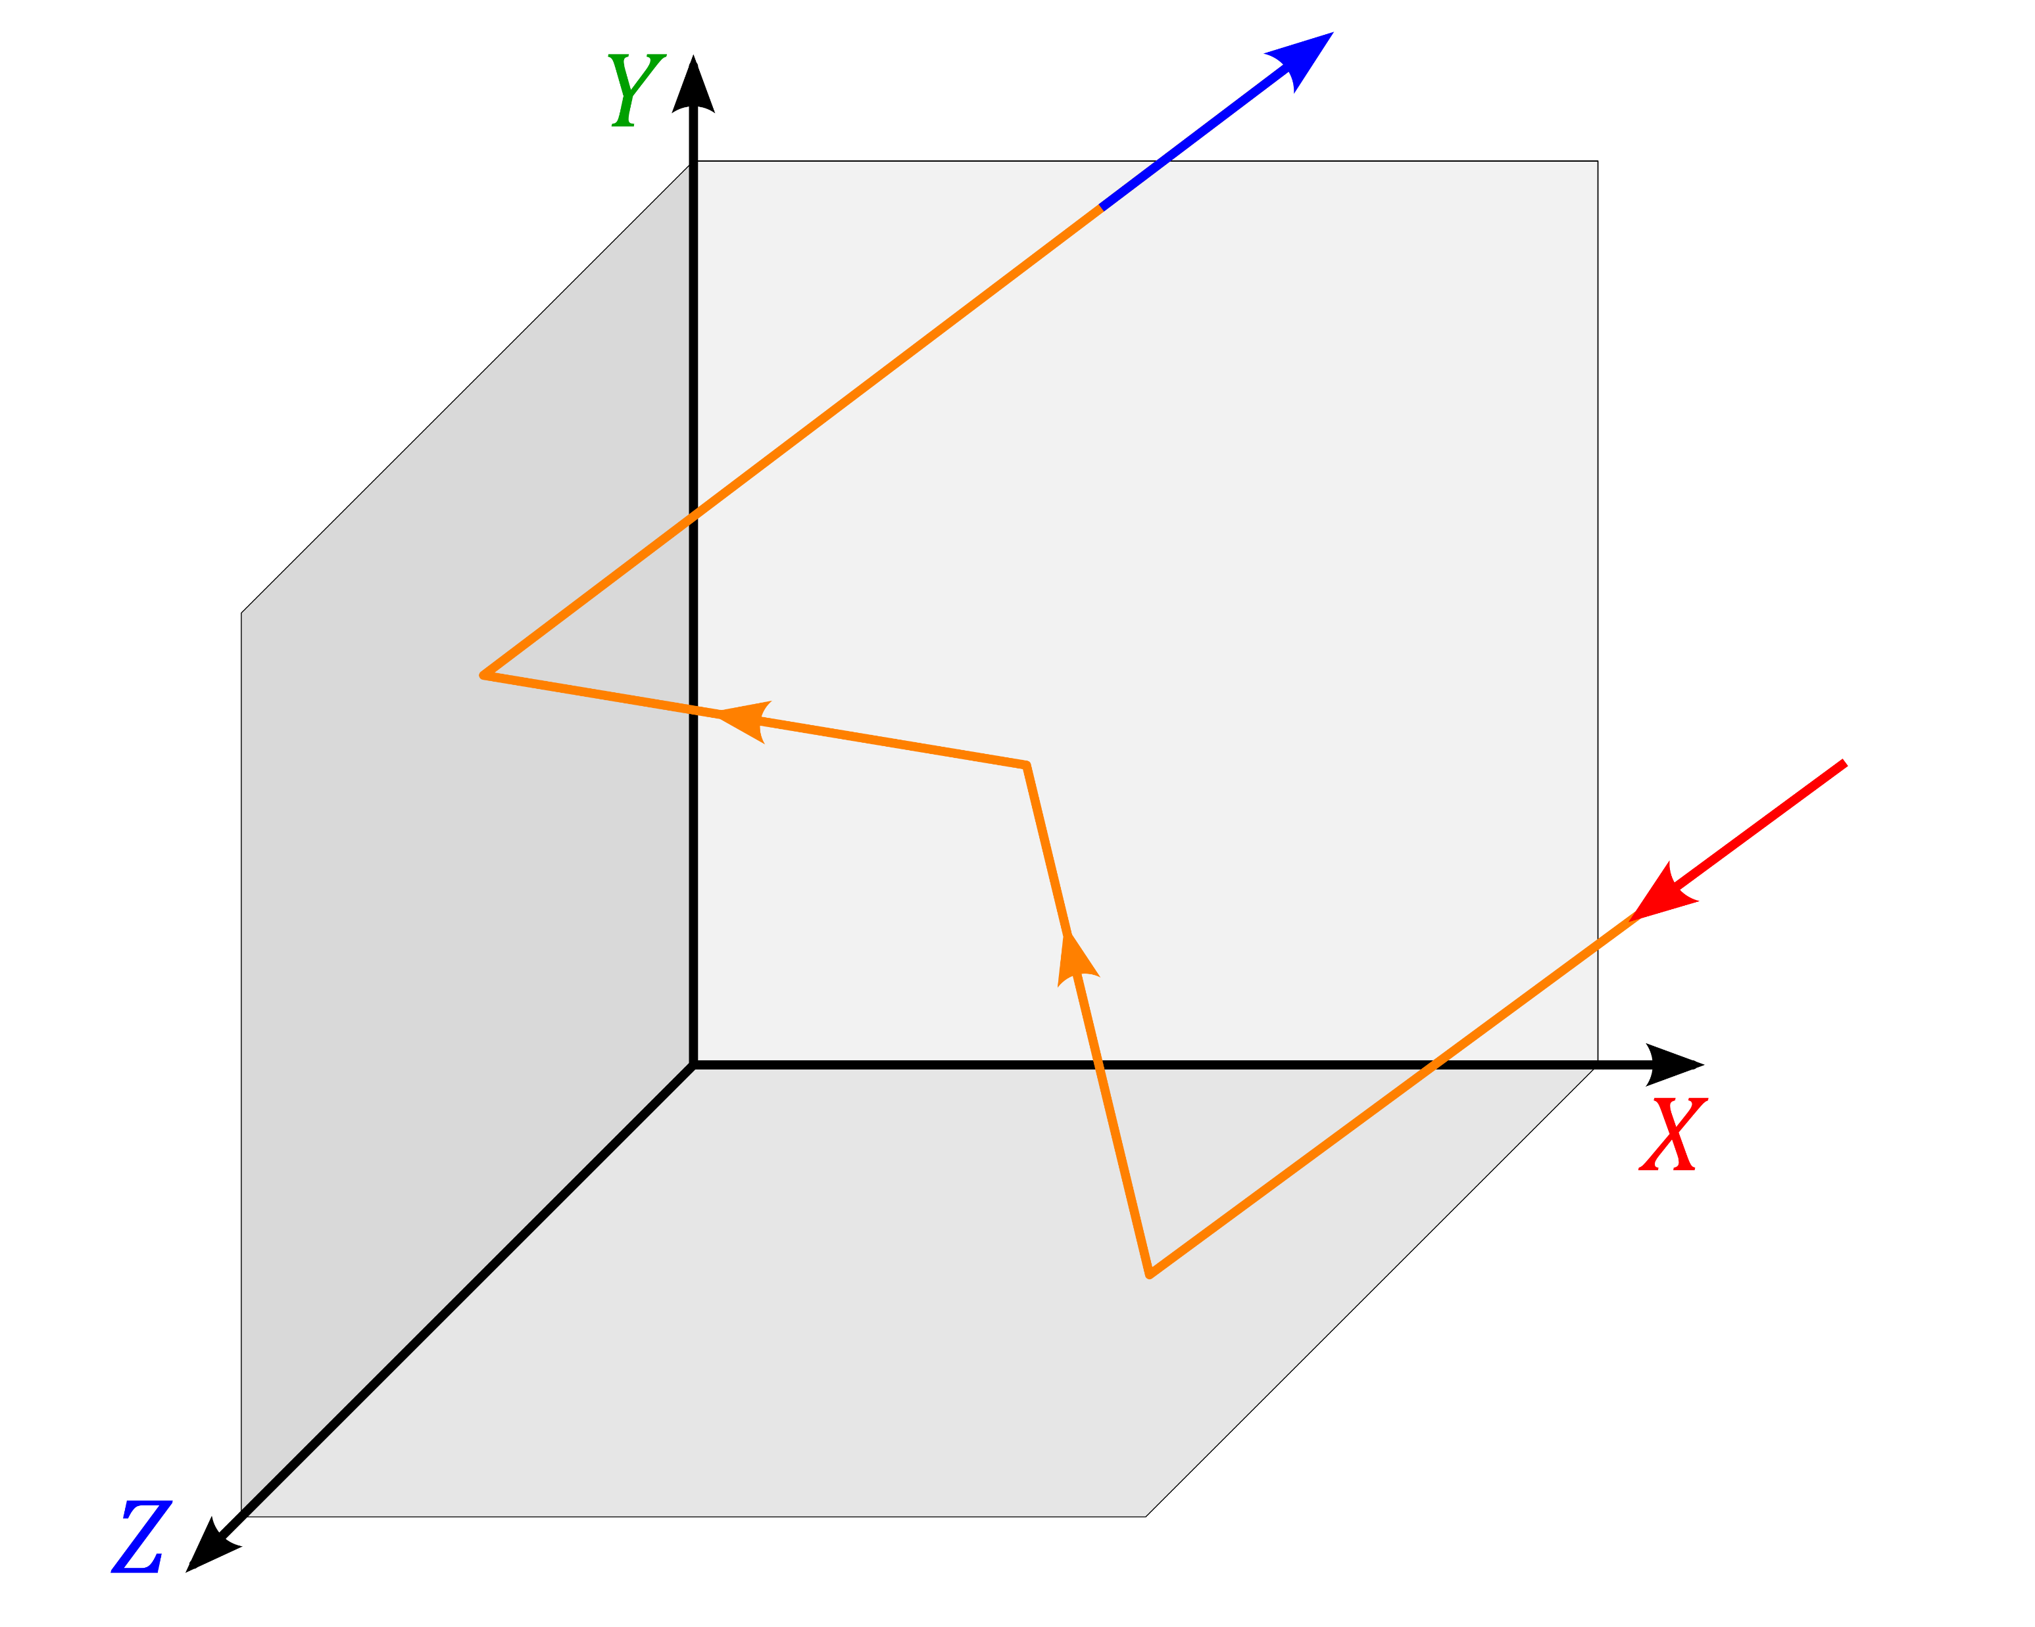
A sarokreflektor működése
A sarokreflektor három, egymásra merőleges, egymáshoz rögzített tükörből áll.
A beeső és a visszaverődő fénysugár iránya ellentétes, ha a sugár mindhárom lapról egyszer-egyszer verődik vissza!
A sarokreflektor a fényforrás felé veri vissza a fénysugarakat.
Kísérlet zseblámpával
Notes:
Minden lapnál a tükrözéskor ellentétesre változik a fénysugár irányát megadó vektor egyik (tükörre merőleges) összetevője. Ha a sugár mindhárom lapról egyszer-egyszer verődik vissza, akkor mindhárom összetevő ellentétesre vált, így a három lapról visszavert fénysugár iránya ellentétes a beeső sugár irányával.
Különböző irányokból egy erős fényű zseblámpával megvilágítottuk a sarokreflektort, a sarokreflektor mindig a lámpa felé verte vissza a fényt.

Slide 59
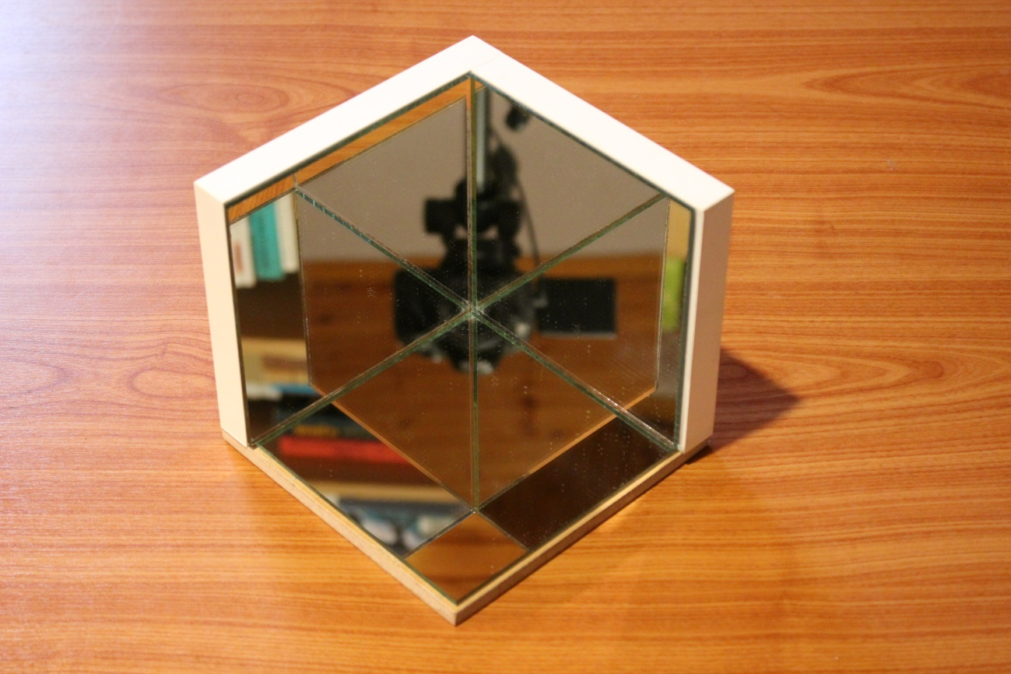
A sarokreflektor képalkotása
Mivel a sarokreflektor a fényképezőgép lencséjének a közepéről kiinduló fényt ugyanide veri vissza, ezért a lencse képe éppen a tükrök metszéspontjában látható.

Slide 60
Notes:
A kép forrása:
https://www.fizkapu.hu/fizfoto/fotok/fizf1051.jpg

Slide 61
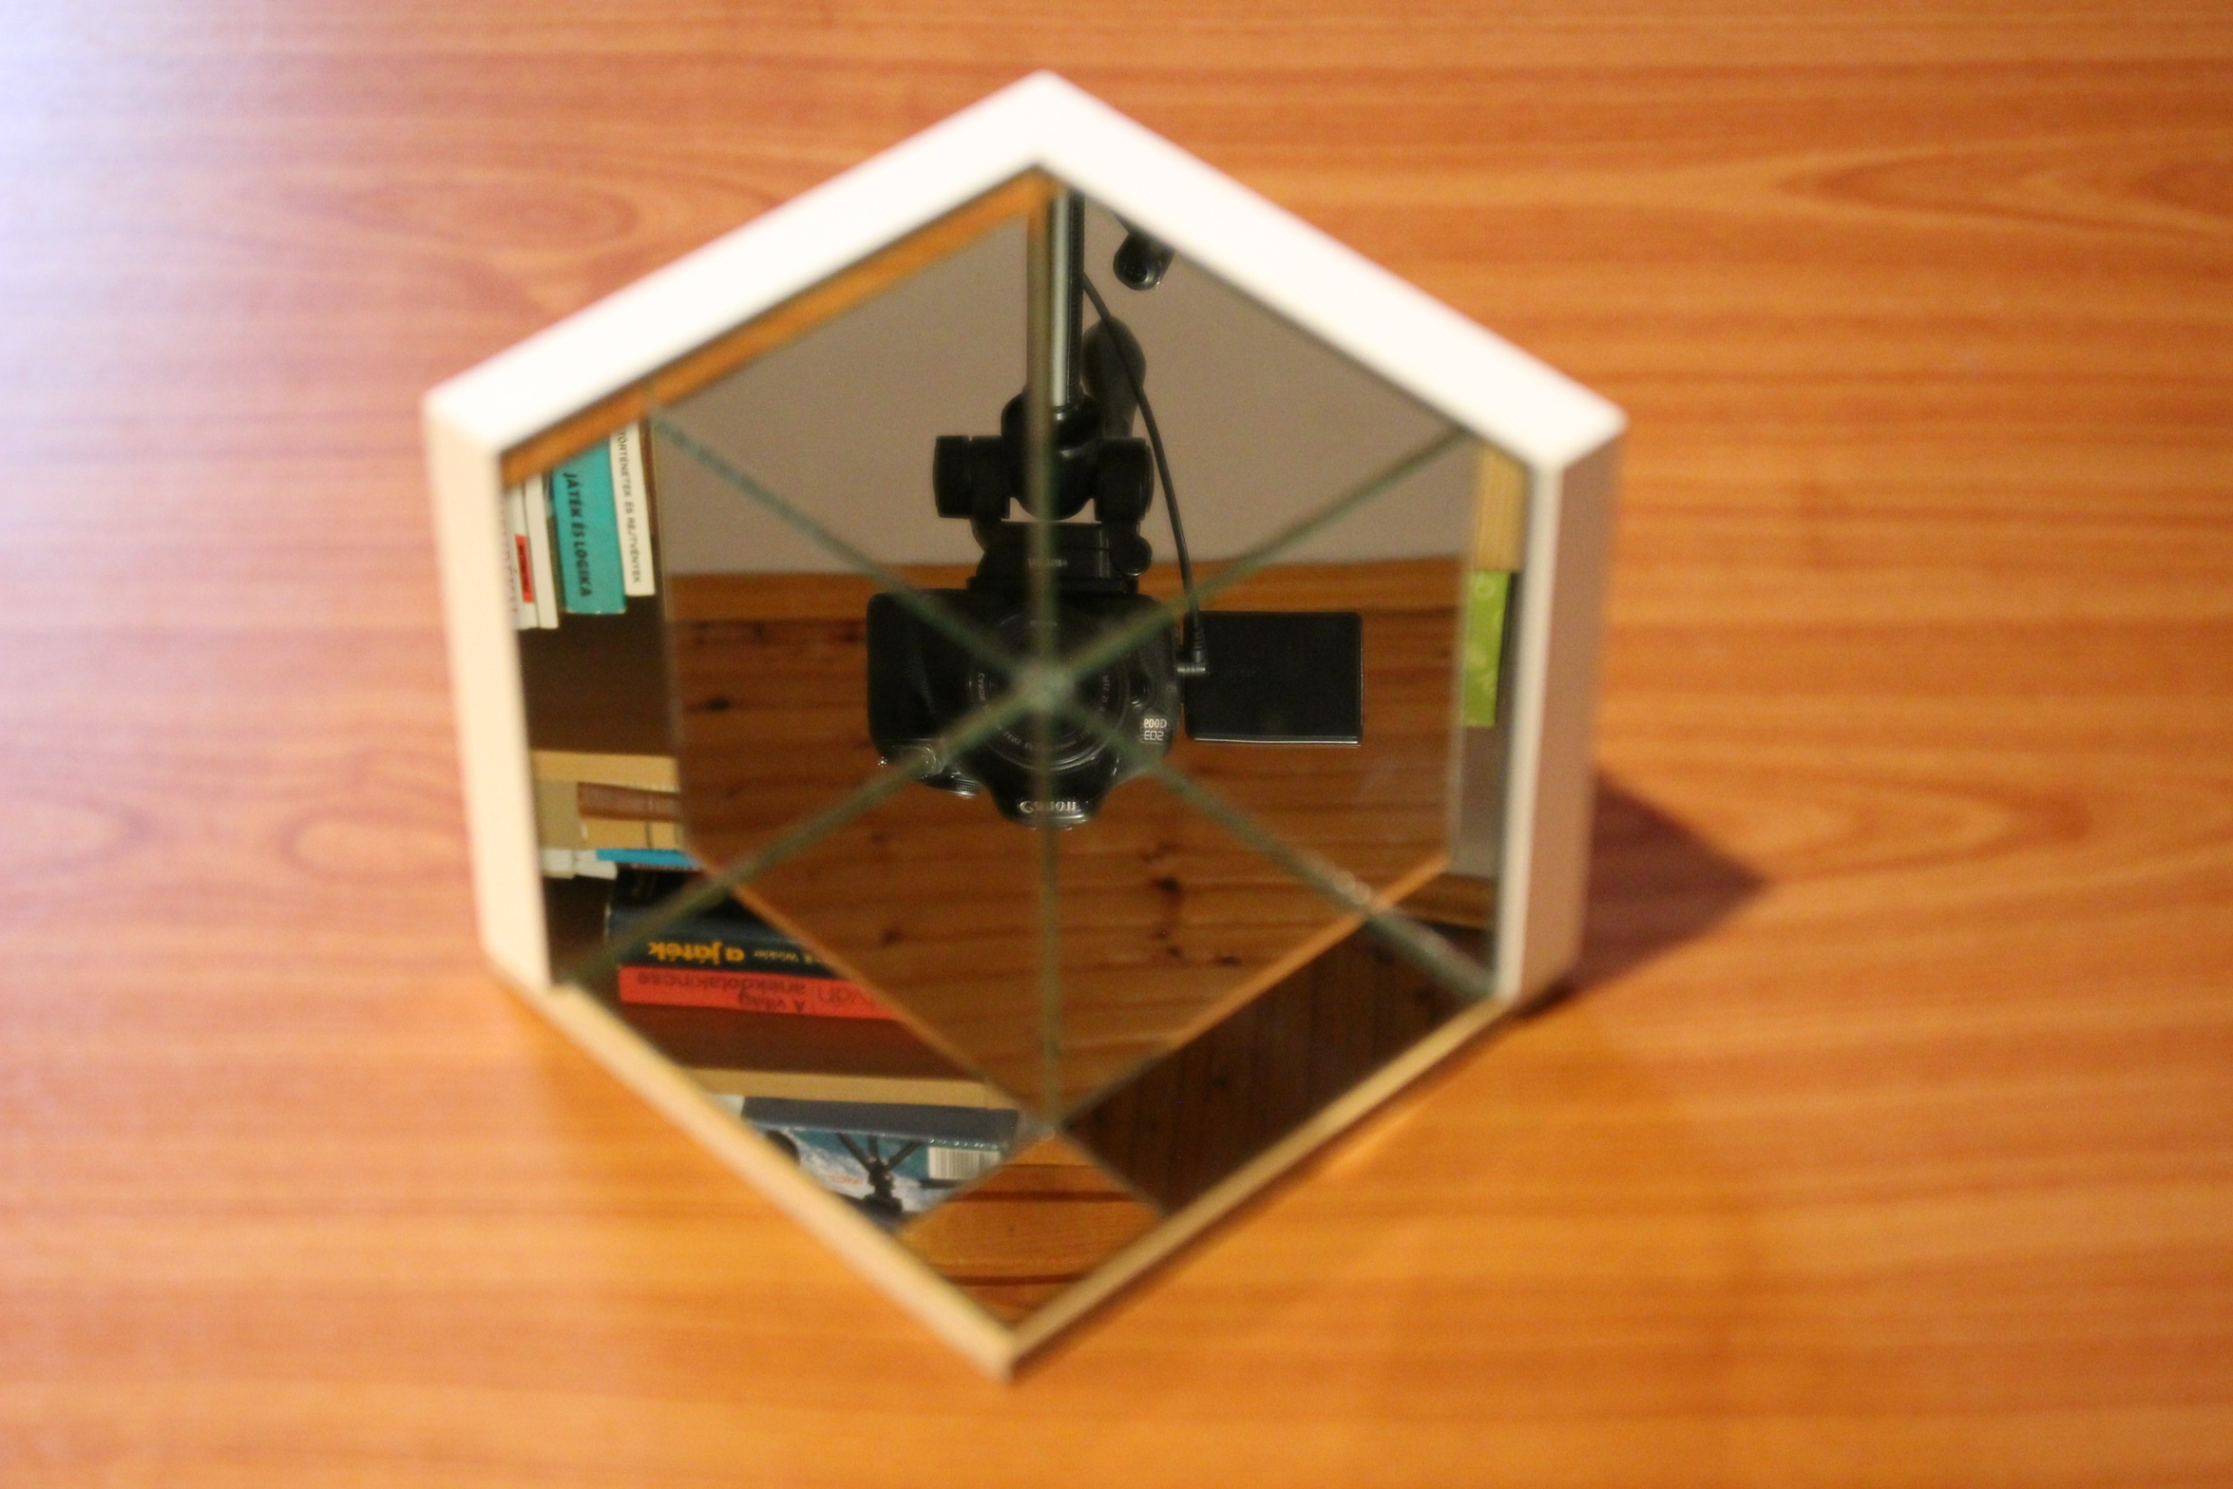
Notes:
A kép forrása:
https://www.fizkapu.hu/fizfoto/fotok/fizf1052.jpg

Slide 62
Notes:
Mivel három visszaverődés történt, az eredeti irányítottság ellentétesre váltott. (Lásd a „Canon” feliratot tükörírással.)

Slide 63
Notes:
Néhány helyen azonban nincs tükörírás.

Slide 64
Notes:
Néhány helyen azonban nincs tükörírás.

Slide 65
Notes:
Ezeken a helyeken a fény csak két tükörről verődött vissza, ezért ott nem változott meg az irányítottság. (Az első tükrözés megváltoztatta, a második visszafordította.)

Slide 66
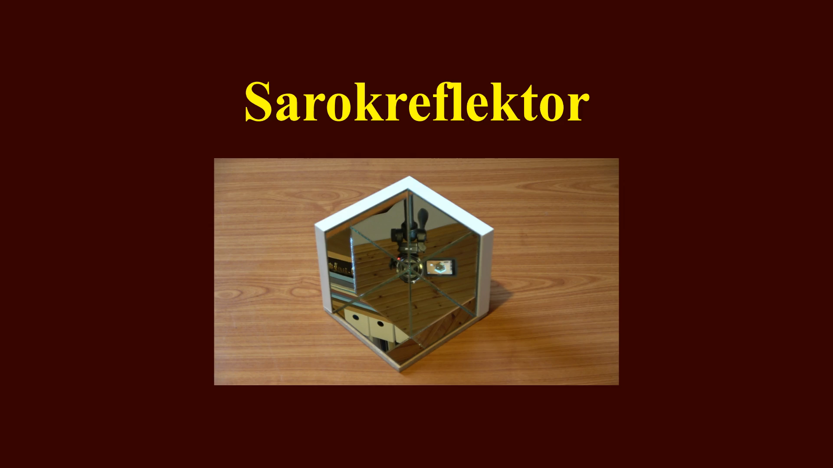
Notes:
A videó elérhetősége:
https://www.fizkapu.hu/fizfilm/fizfilm6.html

Slide 67
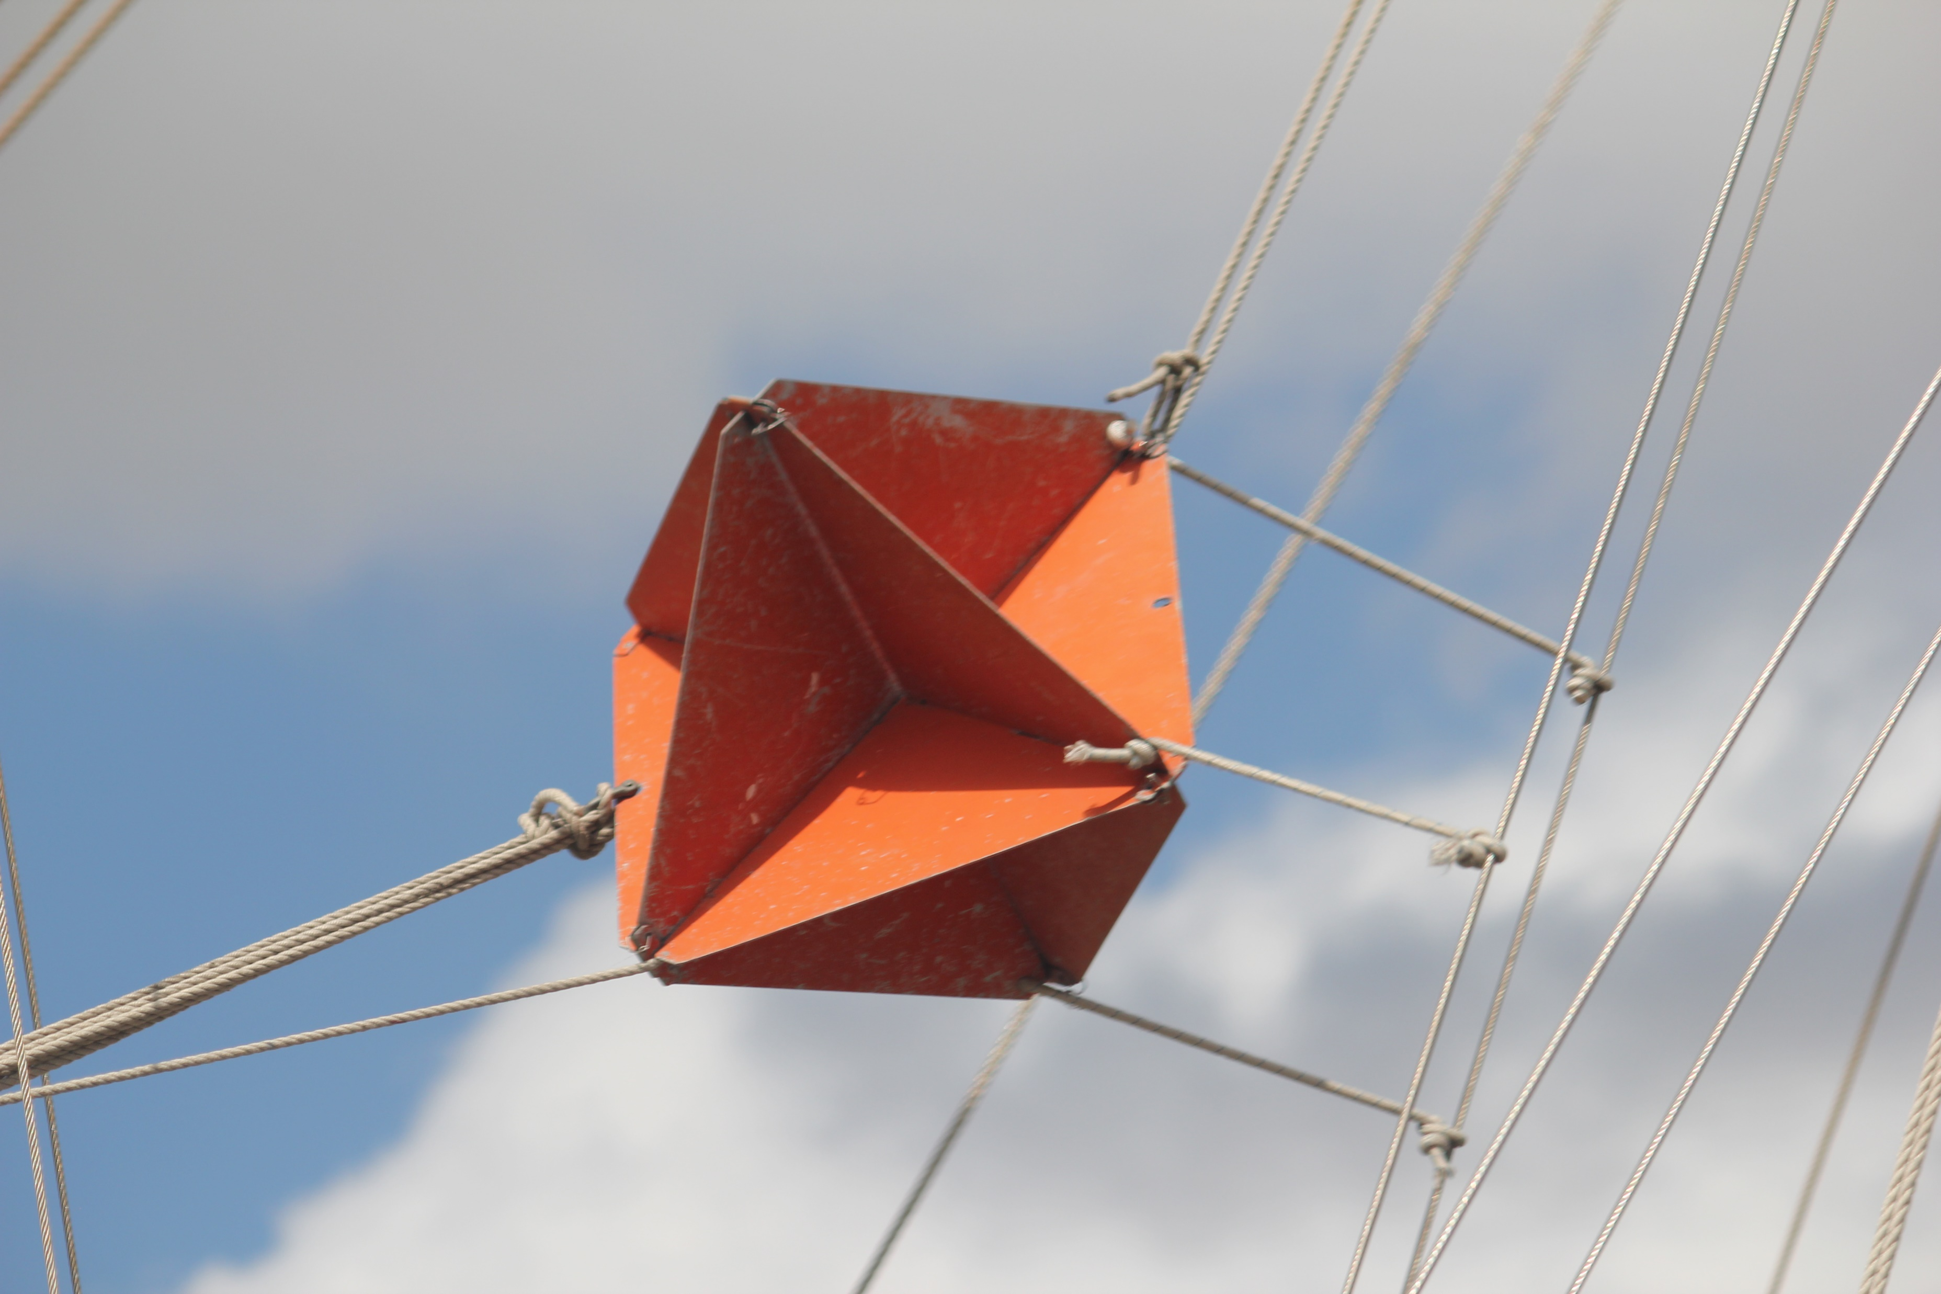
Sarokreflektor radarhullámokhoz hajón…
Notes:
Gyakorlati alkalmazás: radarvisszaverő sarokreflektorok.
A felület érdes, de kellően sima a radarhullámok hullámhosszához képest.
Egy felület akkor tekinthető simának a tükrös (=nem diffúz) visszaverődés létrejöttéhez, ha az egyenletlenségek mérete jóval kisebb a hullámhossznál.
Kép forrása:
https://commons.wikimedia.org/wiki/File:Radar_Reflector_in_Rigging.jpg

Slide 68
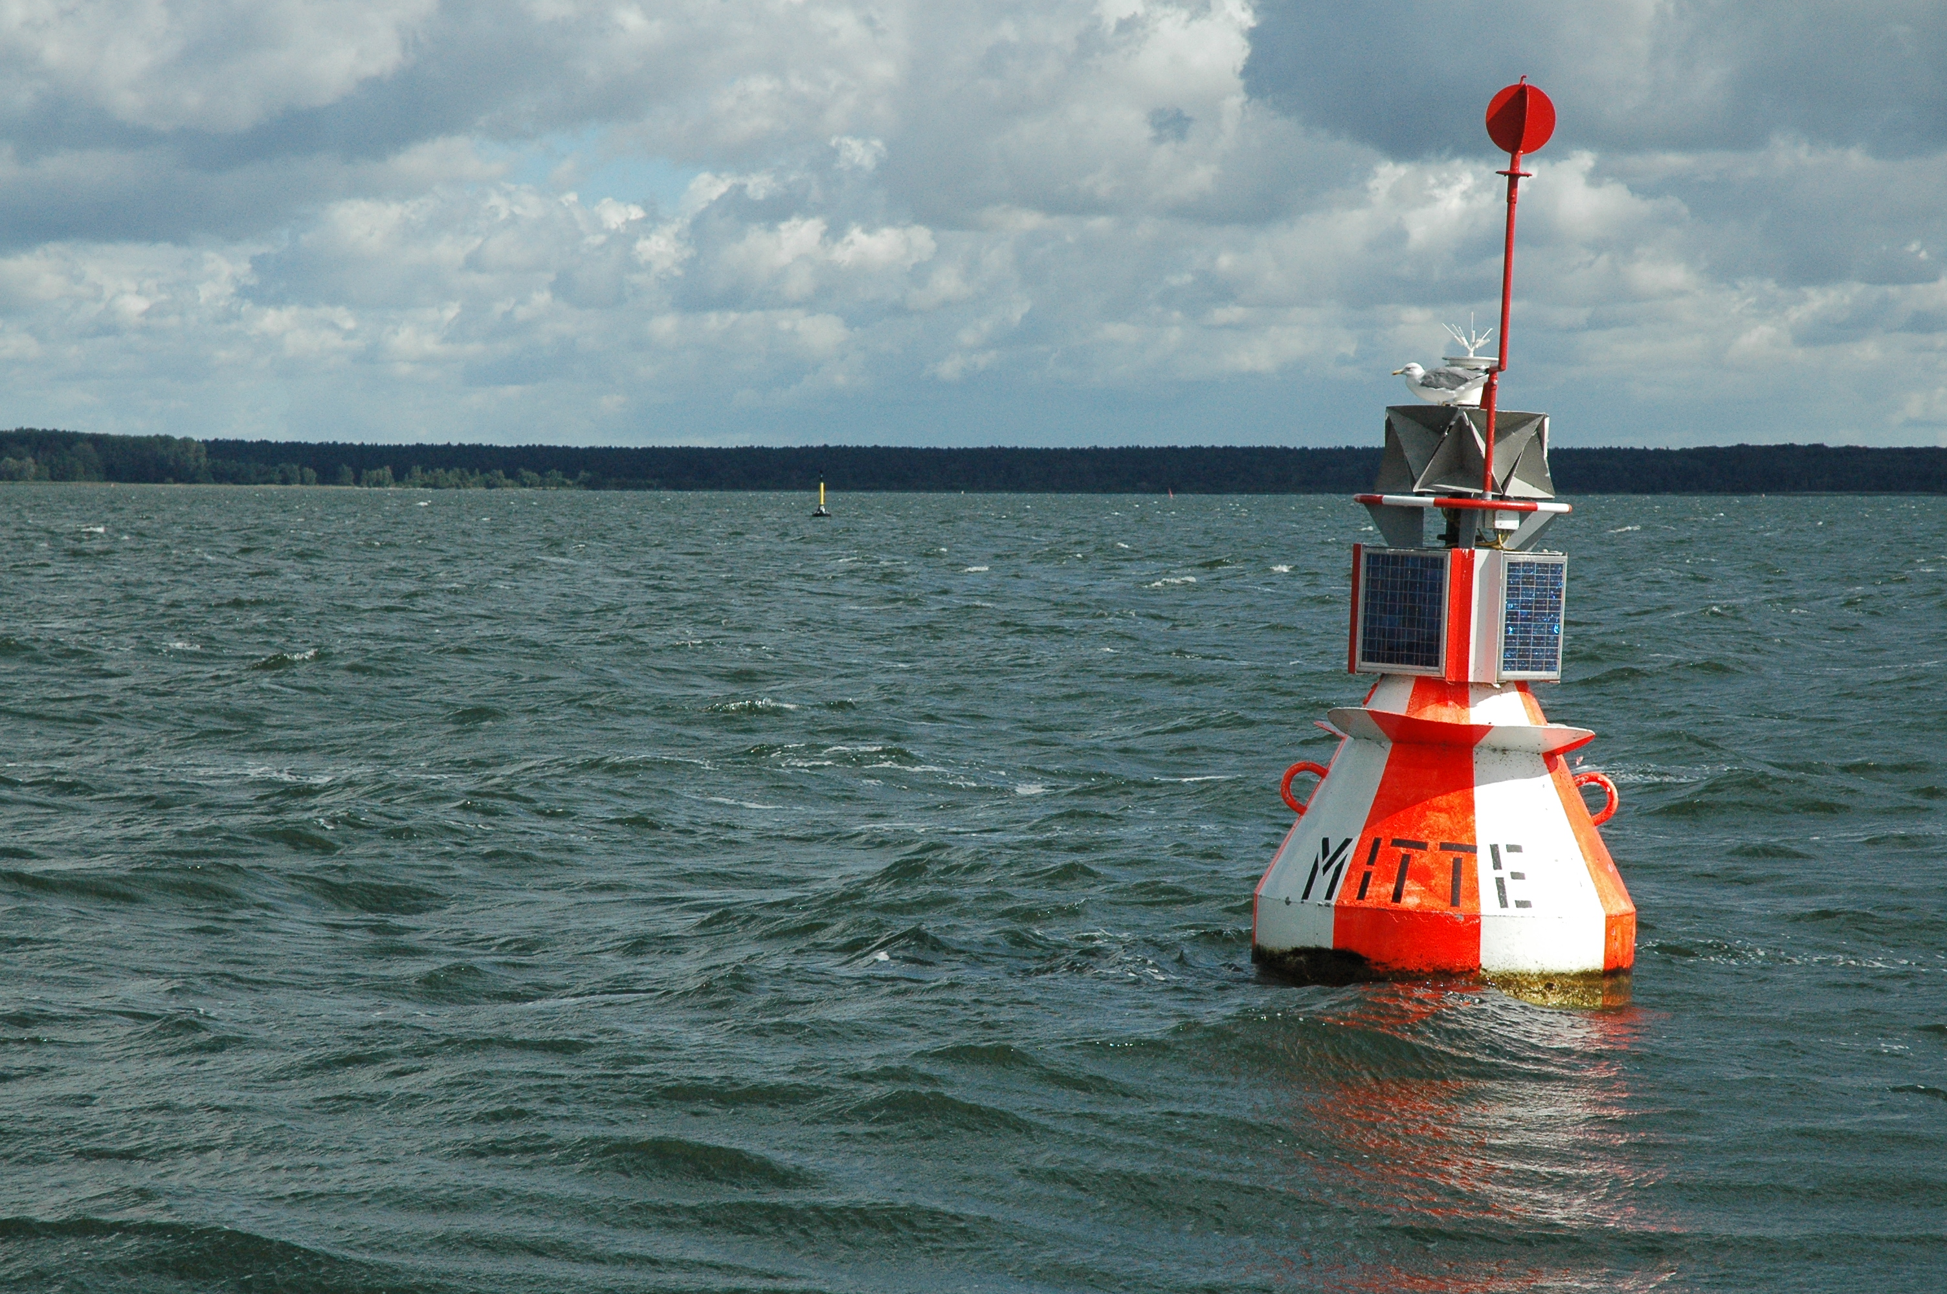
… és bólyán.
Notes:
Kép forrása:
https://commons.wikimedia.org/wiki/File:Mueritz_Tonne_Mitte.JPG

Slide 70
Köszönöm a figyelmet!
Köszönöm a figyelmet!
Notes:
Az ankéton tartott műhelyfoglalkozás a szűk időkeret (40 perc) miatt itt végződött.
A teljes visszaverődéshez kapcsolódó anyag a folytatásban található.

Slide 71
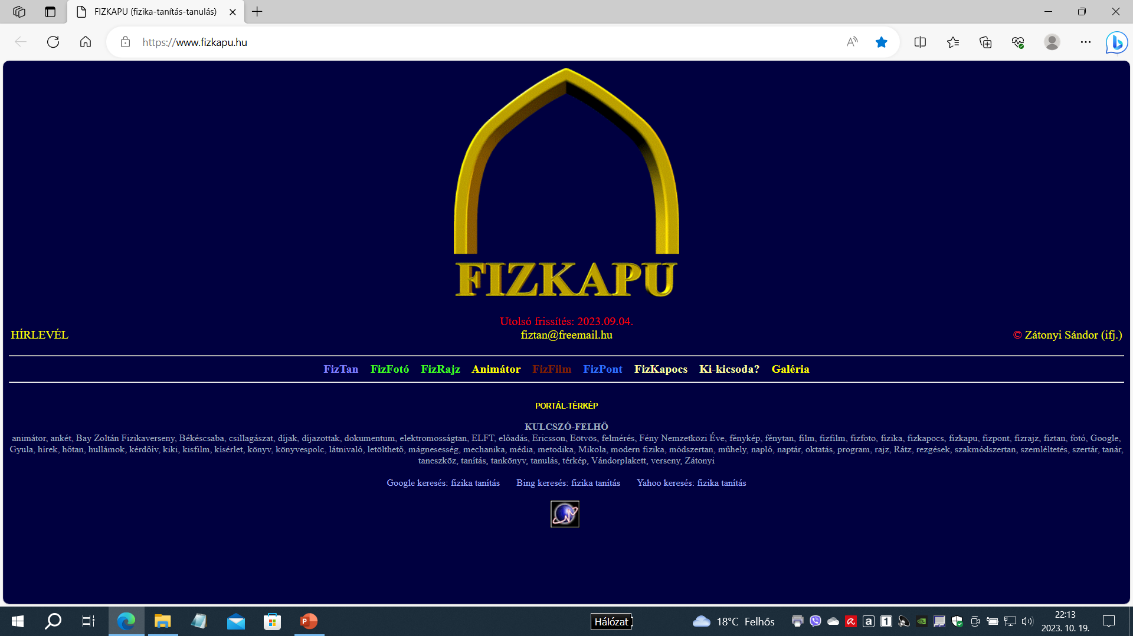
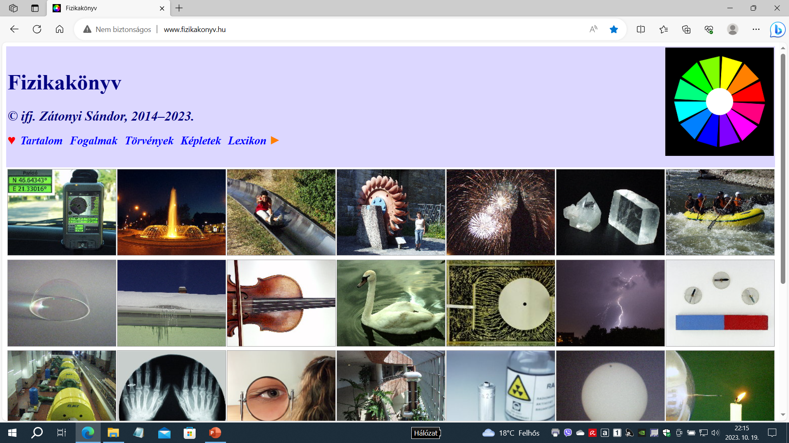
FizKapu
  www.fizkapu.hu
  FizFotó (1072 kép)
  FizFilm (110 videó)
  FizTan
  …
Fizikakönyv
  www.fizikakonyv.hu
  21 témakör
  217 fejezet
  Sok internetes hivatkozás
  (fotó, videó, rajz).
Notes:
Reklámszünet.
☺

Slide 72
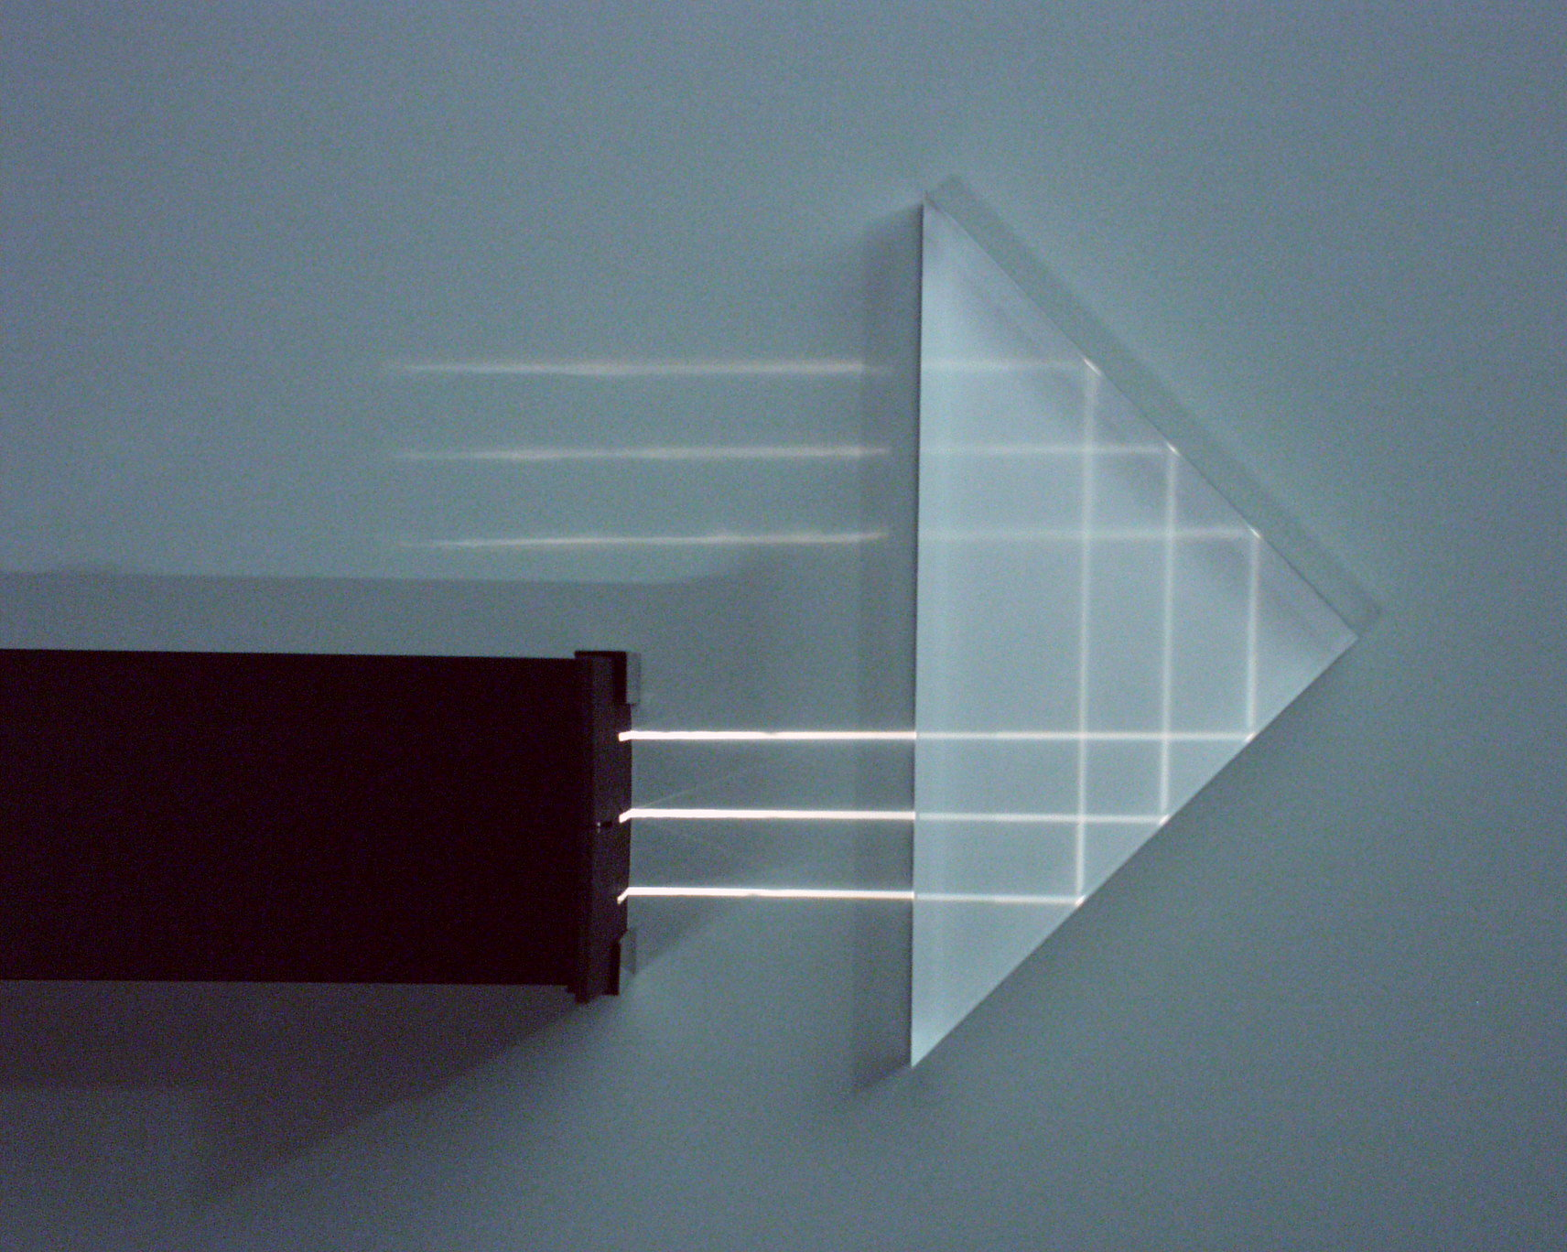
Képfordítás prizmával
Az egyenlőszárú derékszögű prizma hasonlóan működik, mint két egymásra merőleges síktükör.
Notes:
A teljes fényvisszaverődésnél is létrejön visszaverődés.
Erre a visszaverődésre is ugyanolyan törvények vonatkoznak, mint a síktükrökről történő visszaverődésre.
Kép forrása:
https://www.fizkapu.hu/fizfoto/fotok/fizf0283.jpg

Slide 73
A derékszögnél található él körüli180°-os elforgatás.
A tengelyre merőleges irányok megfordulnak.
A forgástengely
merőleges a kép síkjára.
Notes:
A kép síkjára merőleges (a forgástengellyel párhuzamos) irány nem változik meg.
A két visszaverődés összességében itt sem változtatja meg az irányítottságot.

Slide 74
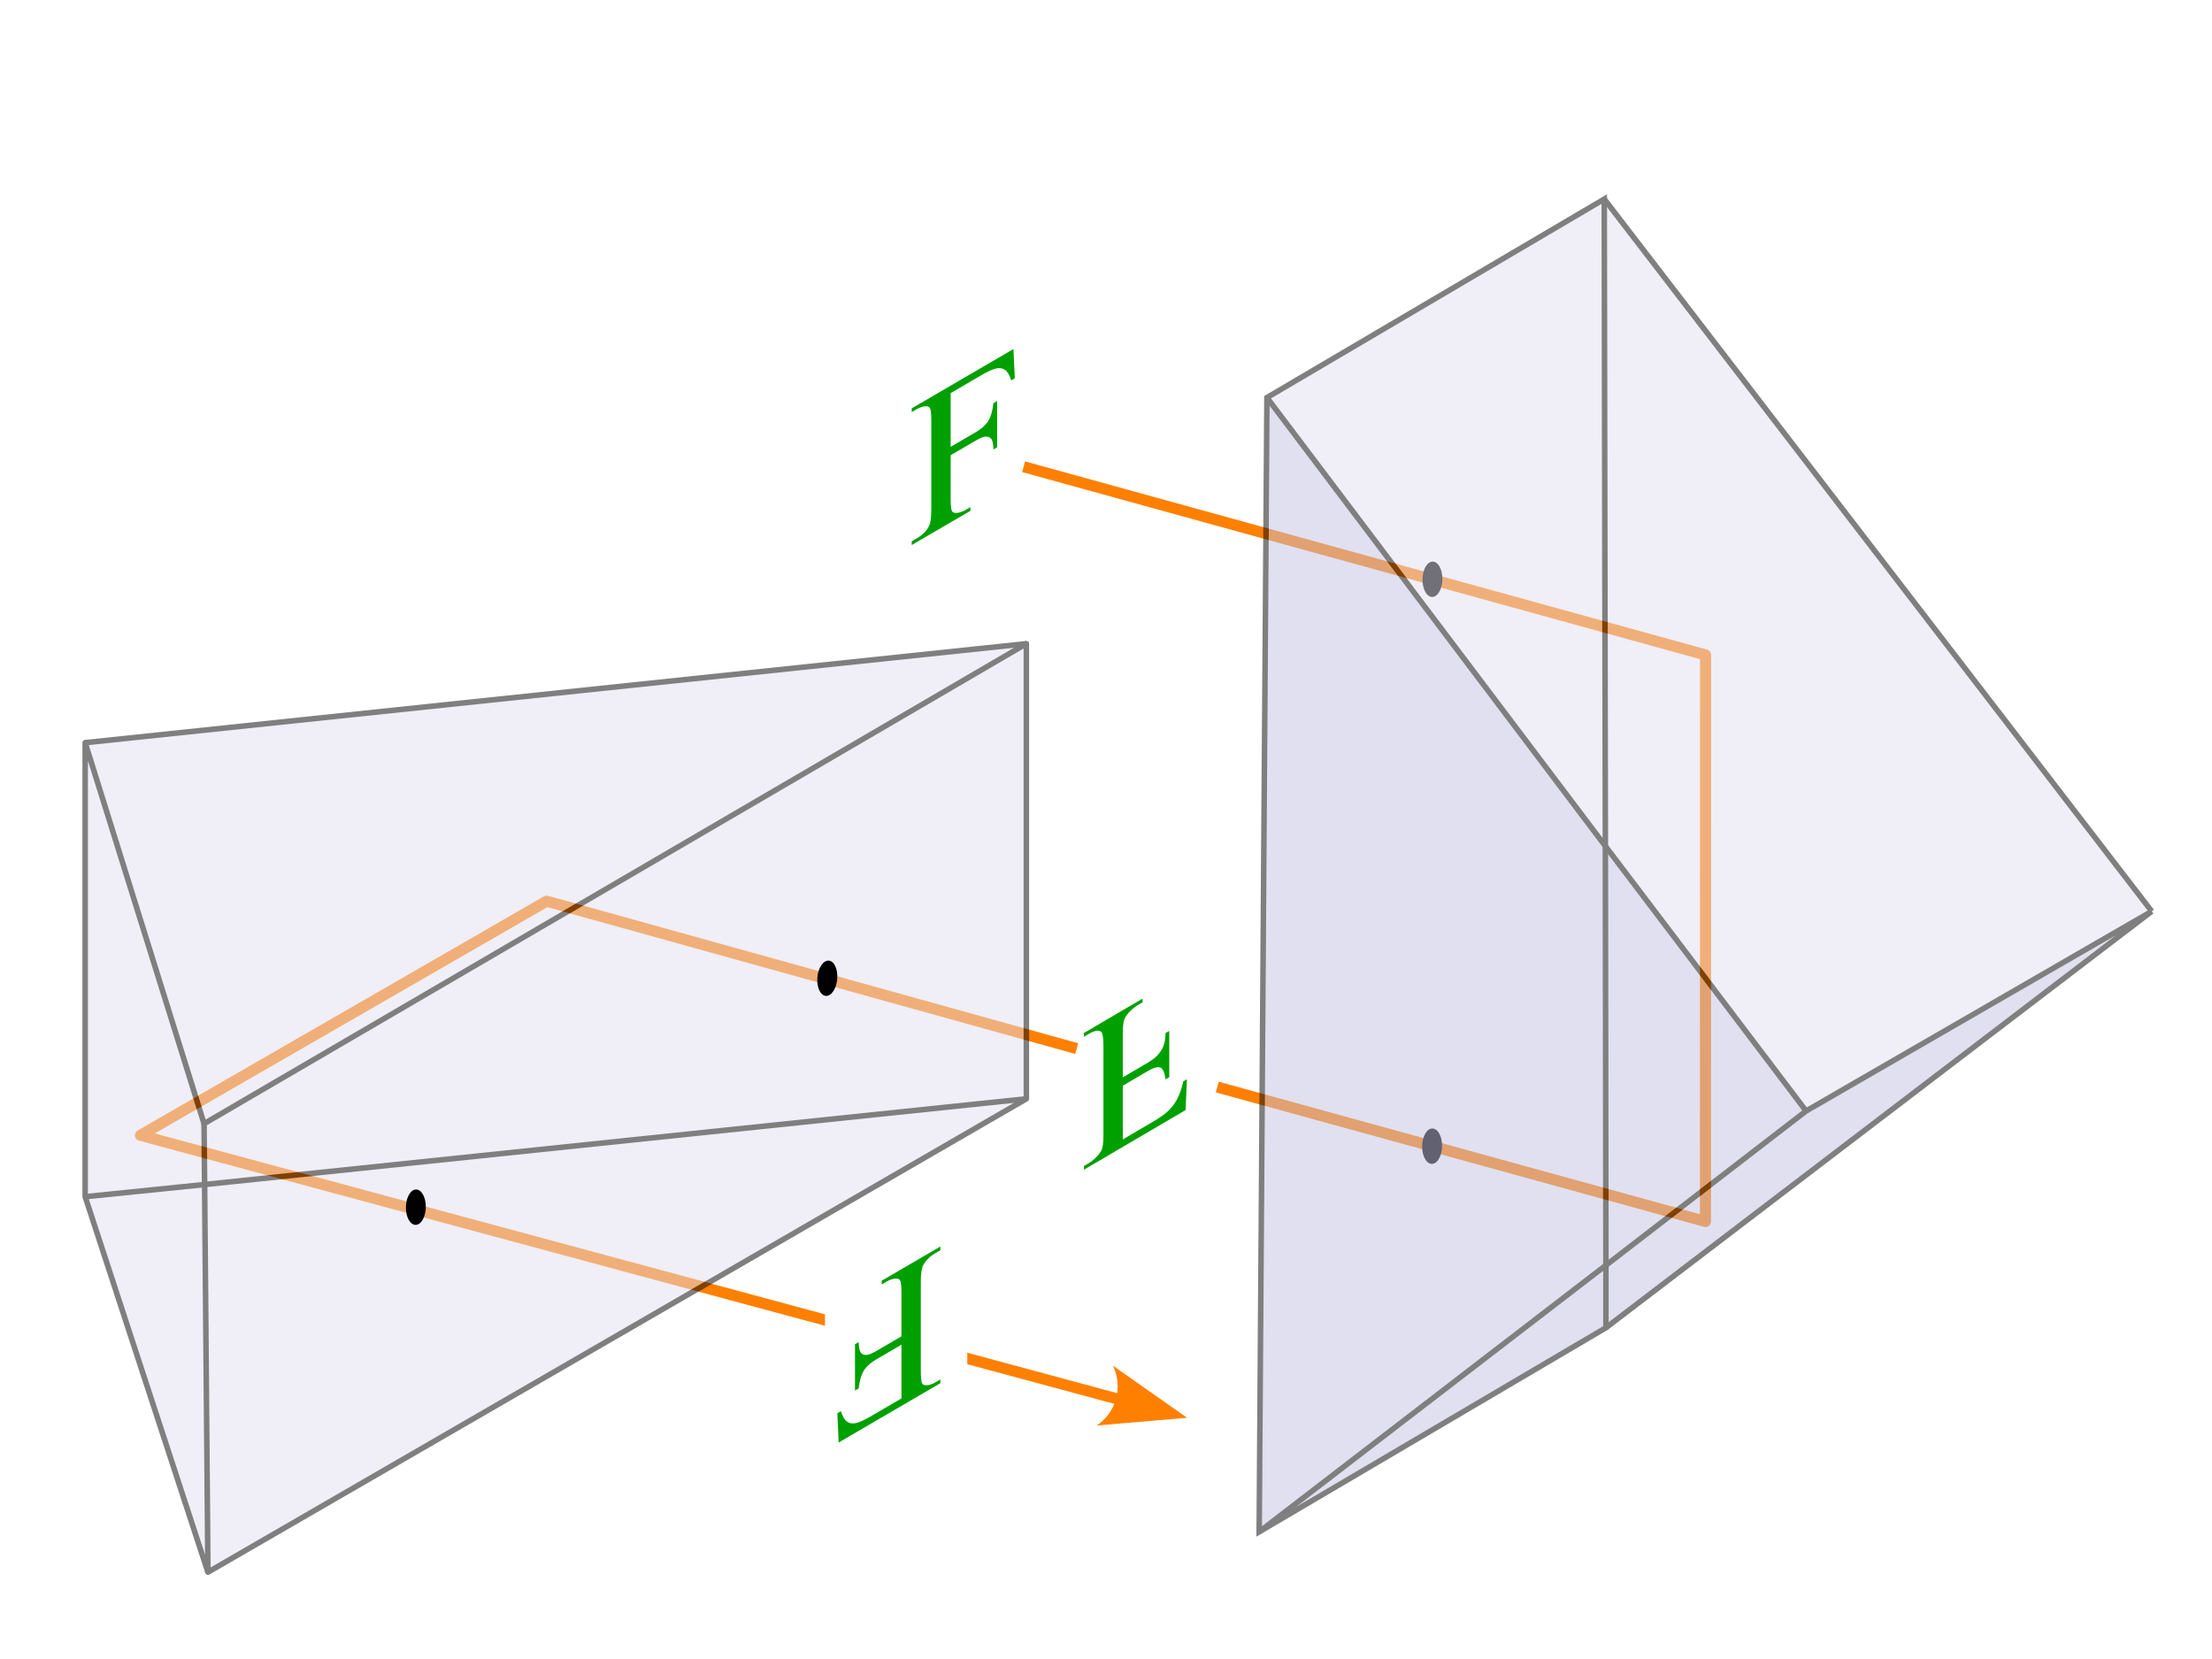
Y
X
Z
Notes:
Az első prizma felcseréli az Y tengellyel párhuzamos (fel–le), és a Z tengellyel párhuzamos (előre–hátra) irányokat. A második prizma felcseréli az X tengellyel párhuzamos (jobbra–balra) irányokat, és visszafordítja eredeti irányba a Z tengellyel párhuzamos (előre–hátra) irányokat. Összességében tehát csak X tengellyel párhuzamos (jobbra–balra), és az Y tengellyel párhuzamos (fel–le) irányok változtak meg. A négy visszaverődés összességében itt sem változtatja meg az irányítottságot.

Slide 75
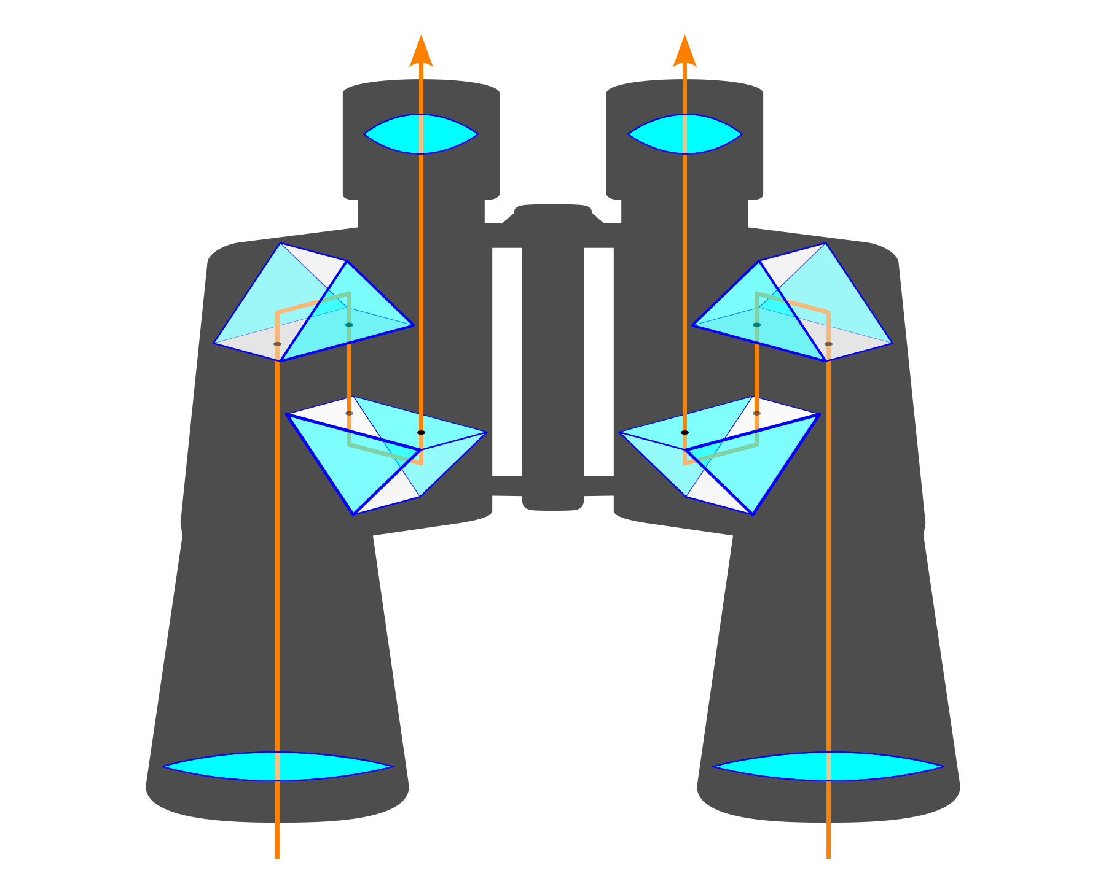
Notes:
A két gyűjtőlencsét tartalmazó Kepler-távcső fordított állású képet alkot. A prizmás távcsövekben a lencsék közé helyezett két prizma visszaállítja a fel–le és jobbra–balra irányokat az eredeti helyzetbe.

Slide 76
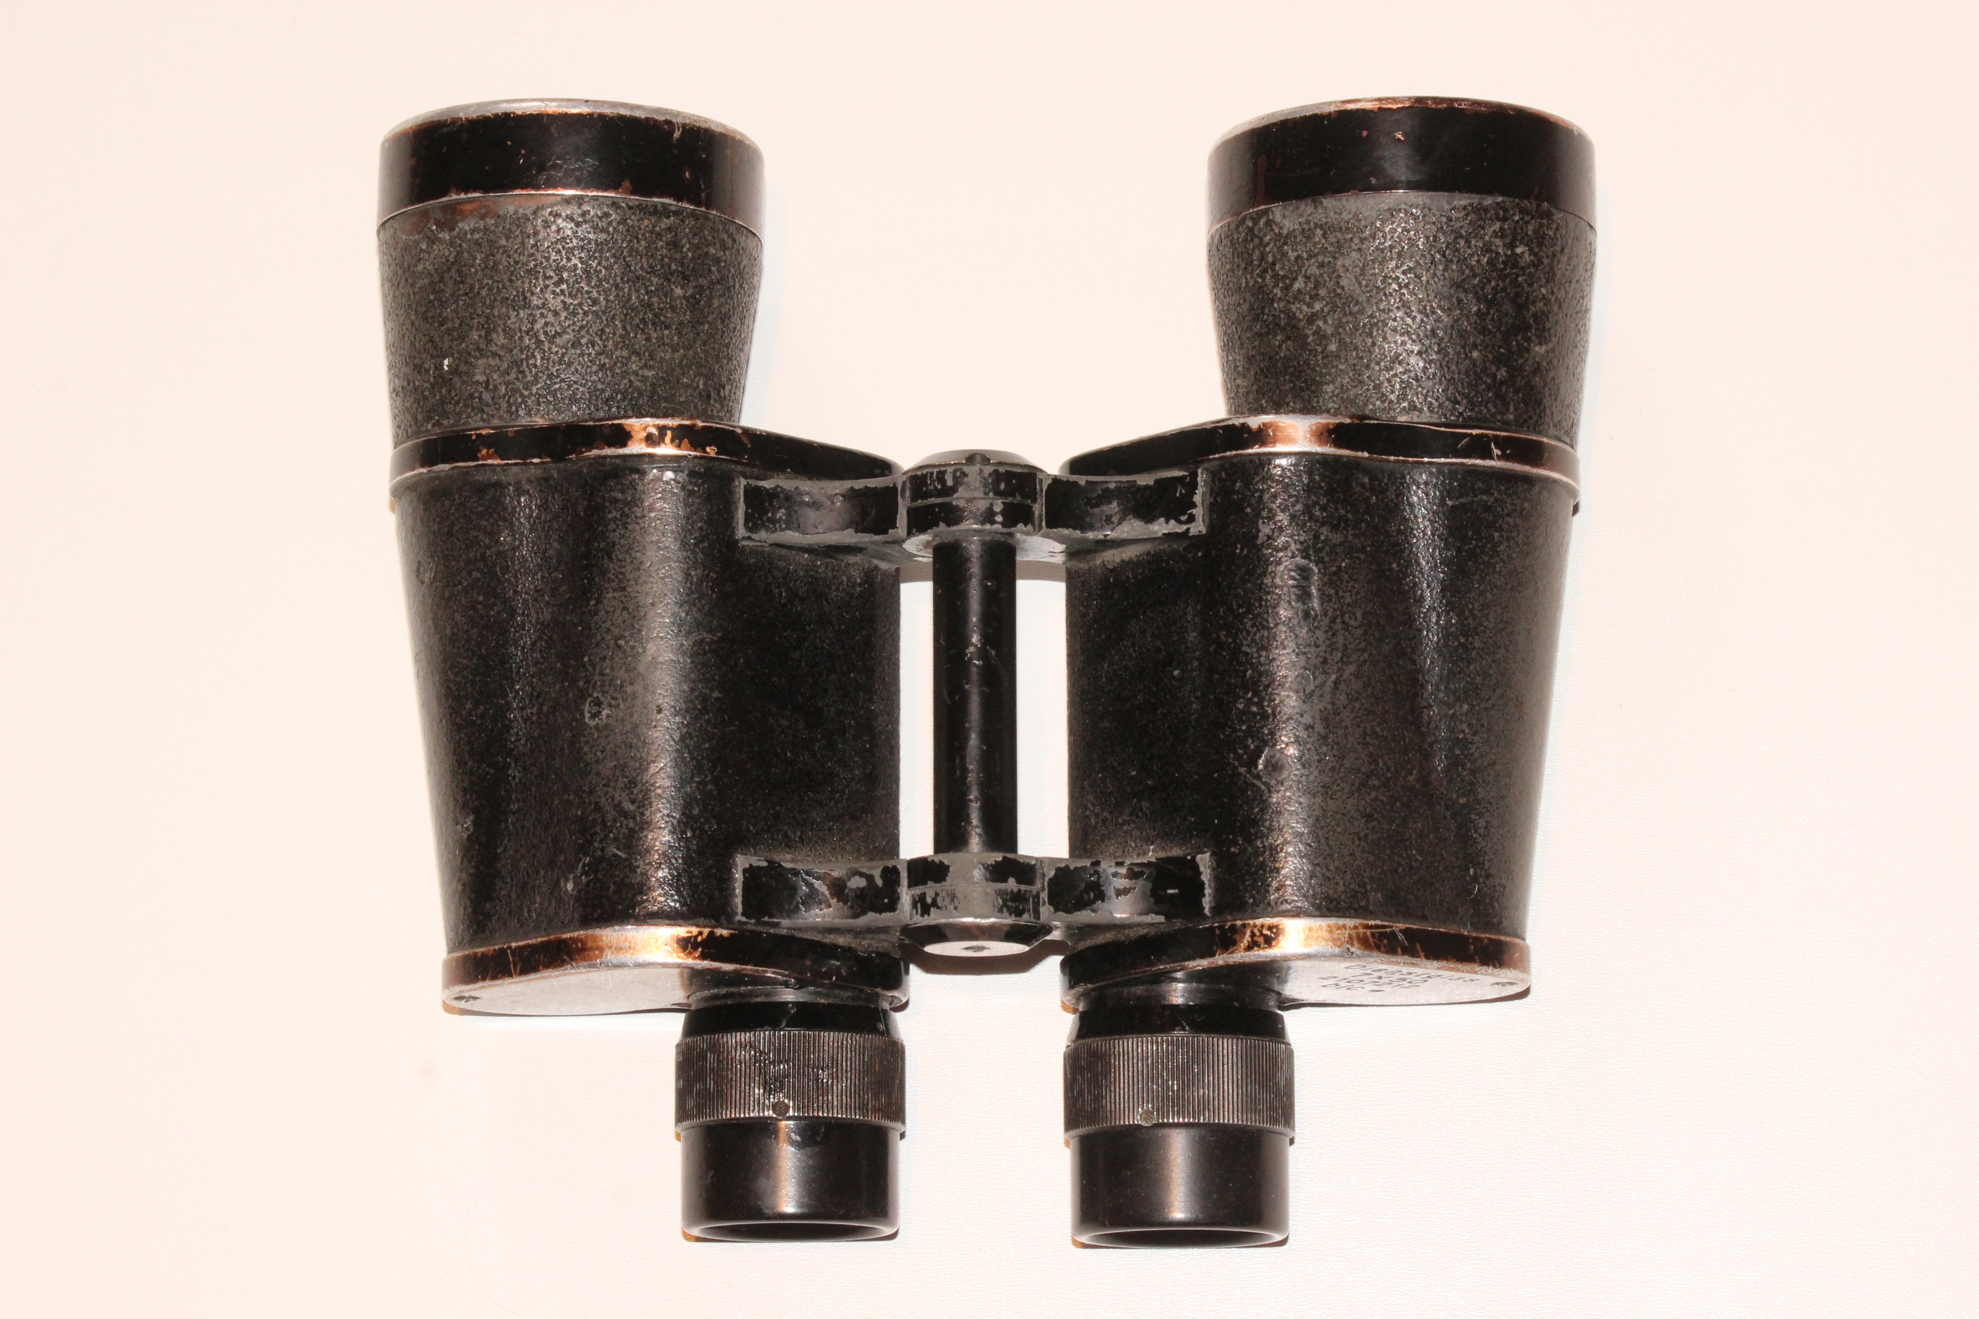
Notes:
Prizmás távcső fényképe.
Kép forrása:
https://www.fizkapu.hu/fizfoto/fotok/fizf1072.jpg

Slide 77
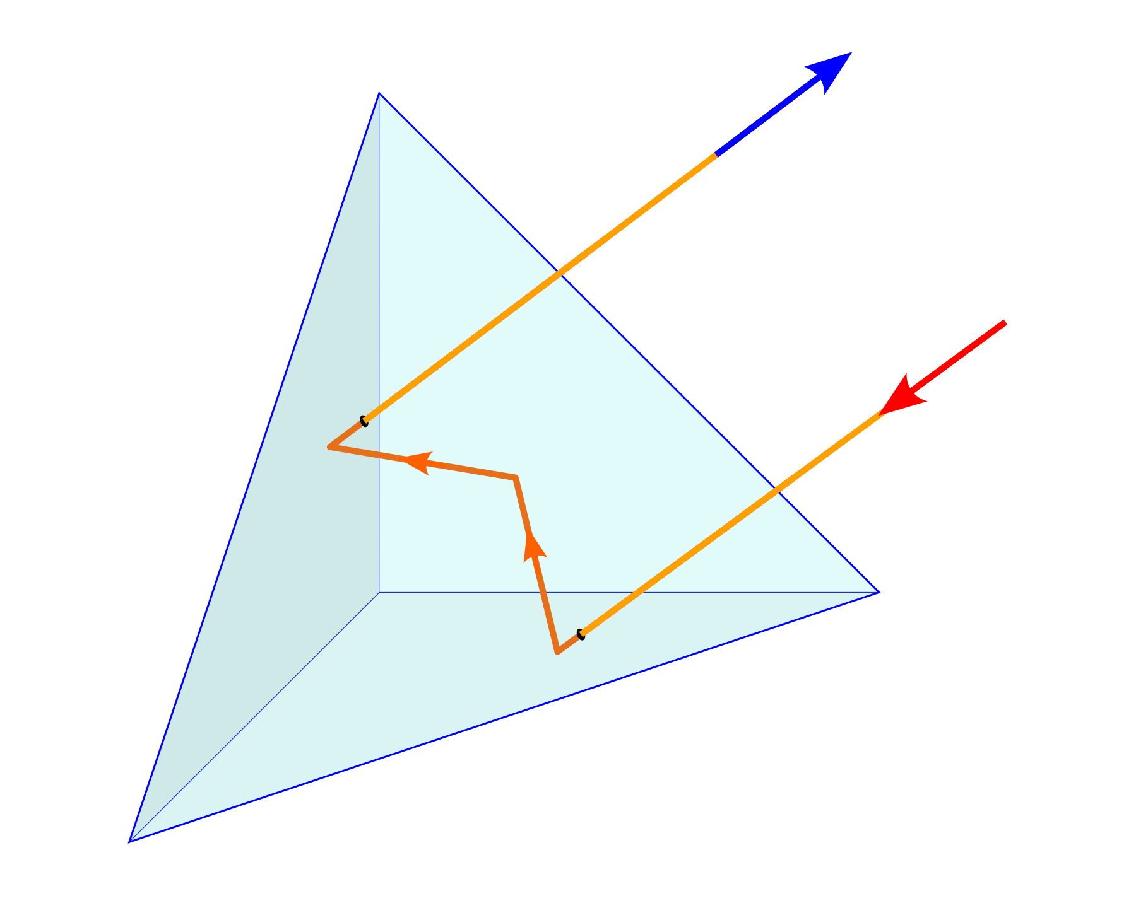
A derékszögű hármasszöglet működése
A derékszögű hármasszöglet egy olyan, átlátszó anyagból készült gúla, amelynek alapja szabályos háromszög, oldallapjai pedig egyenlő szárú derékszögű háromszögek.
Ha a fény az alaplapra merőlegesen érkezik, és a gúlában mindhárom oldallapról visszaverődik, akkor a beeső és a visszaverődő fénysugár iránya ellentétes lesz.
A derékszögű hármasszöglet a fényforrás felé veri vissza a fénysugarakat.
Notes:
A működése analóg a sarokreflektor működéséhez.

Slide 78
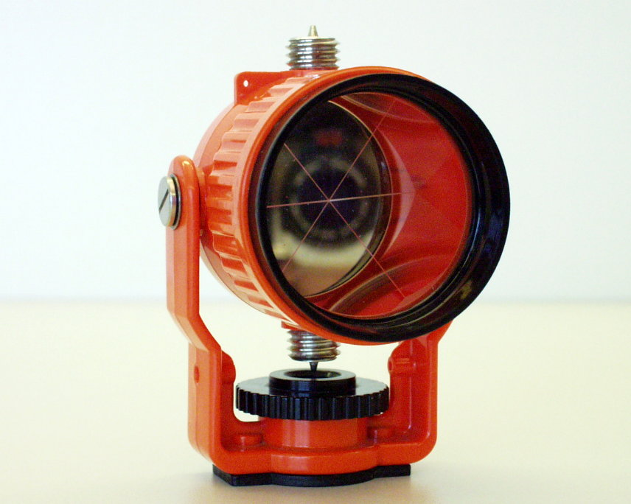
A derékszögű hármasszöglet képalkotása
Mivel a hármasszöglet a fényképezőgép lencséjének a közepéről kiinduló fényt ugyanide veri vissza, ezért a lencse képe éppen a középen látható.
Notes:
Kép forrása:
https://www.fizkapu.hu/fizfoto/fotok/fizf0286.jpg

Slide 80
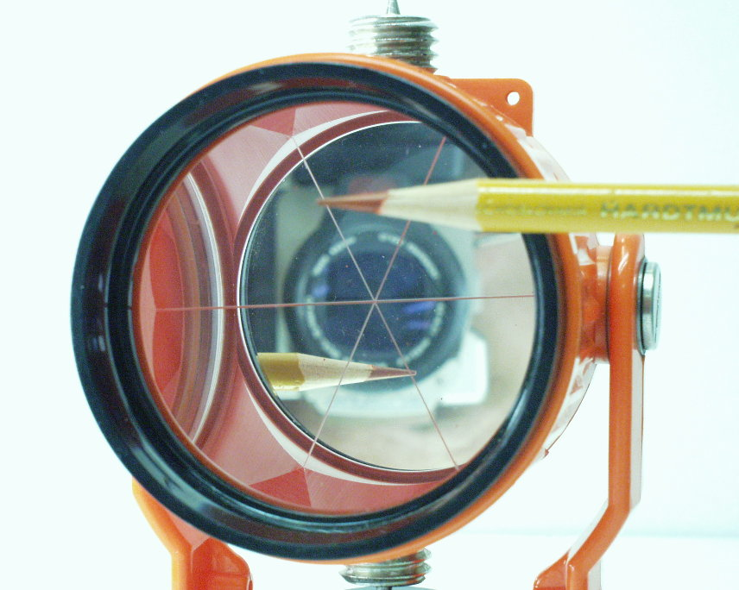
Notes:
Kép forrása:
https://www.fizkapu.hu/fizfoto/fotok/fizf0287.jpg

Slide 81
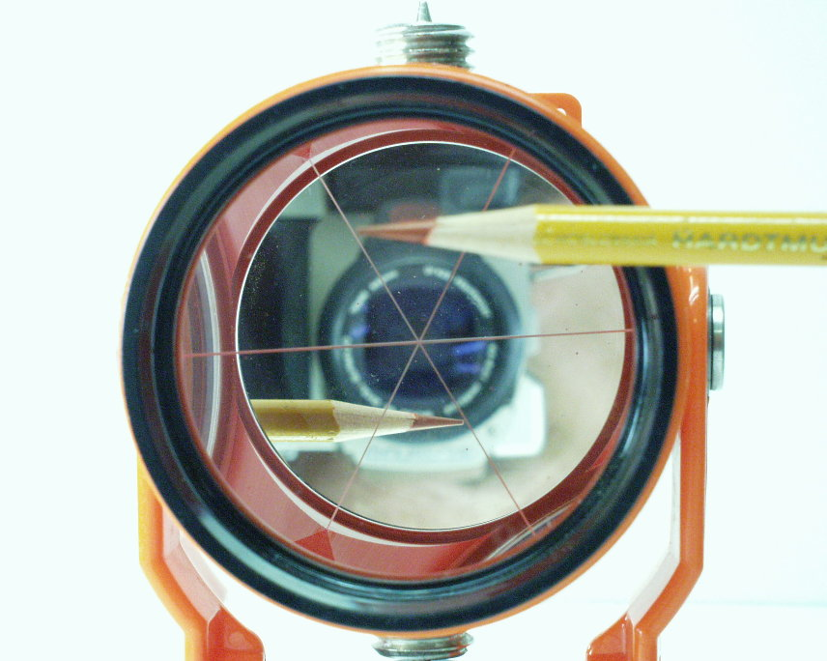
Notes:
Kép forrása:
https://www.fizkapu.hu/fizfoto/fotok/fizf0288.jpg

Slide 82
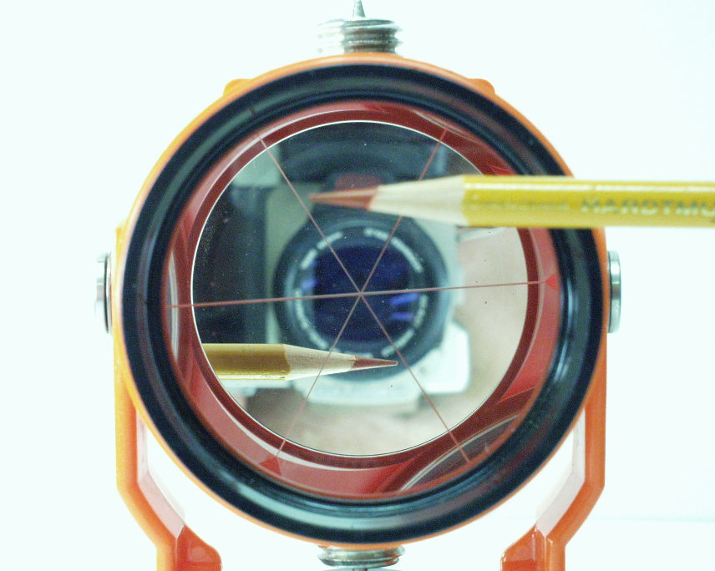
Notes:
Kép forrása:
https://www.fizkapu.hu/fizfoto/fotok/fizf0289.jpg

Slide 83
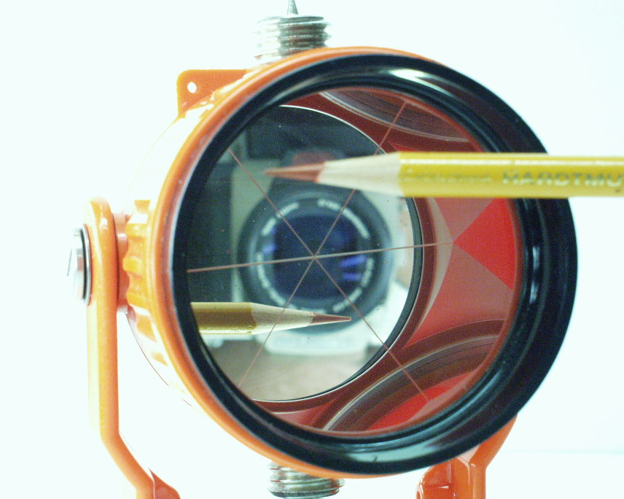
Notes:
Kép forrása:
https://www.fizkapu.hu/fizfoto/fotok/fizf0290.jpg

Slide 84
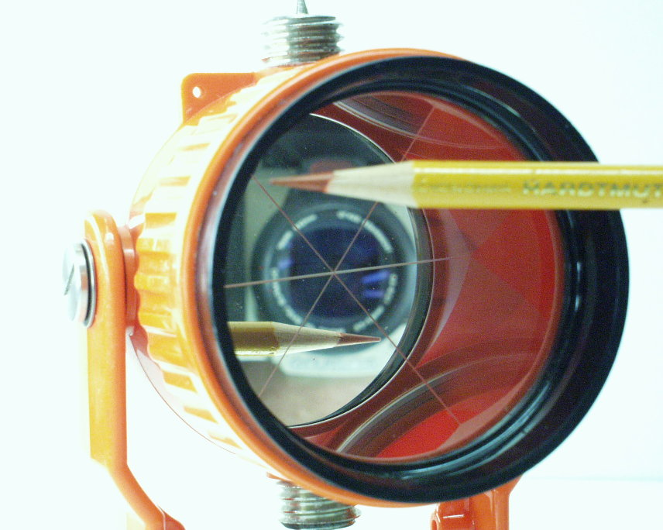
Notes:
Kép forrása:
https://www.fizkapu.hu/fizfoto/fotok/fizf0291.jpg

Slide 85

Notes:
Kép forrása:
https://www.fizkapu.hu/fizfoto/fotok/fizf0292.jpg

Slide 86

Notes:
Kép forrása:
https://www.fizkapu.hu/fizfoto/fotok/fizf0293.jpg

Slide 87
Notes:
A három visszaverődés miatt az irányítottság a derékszögű hármasszögletnél is ellentétesre vált.
(Lásd az „OLYMPUS” feliratot!)

Slide 88

A hármasszöglet használata a geodéziában
A hármasszögletet lézeres távmérők fényvisszaverőjeként használják, mert a távmérőből kiinduló (infravörös) fényt pontosan a távmérő felé veri vissza. A fény kibocsátása és visszaérkezése közti időből a távolság rendkívül pontosan meghatározható.
Notes:
A képen balra a hármasszöglet, jobbra a távmérő látható.
Kép forrása:
https://www.fizkapu.hu/fizfoto/fotok/fizf0284.jpg

Slide 90

A mért
  irányszög: 305° 11’ 00”
  távolság: 3,573 m
Notes:
A távmérő kijelzője.
Kép forrása:
https://www.fizkapu.hu/fizfoto/fotok/fizf0285.jpg

Slide 91

Hétköznapi alkalmazás: macskaszem
Notes:
A kerékpárokon található „macskaszem” sok-sok derékszögű hármasszögletet tartalmaz.
Ezek a mögöttük érkező jármű reflektorának fényét elsősorban a jármű felé verik vissza, így sötétben a macskaszem a járműről jól látható.
Kép forrása:
https://commons.wikimedia.org/wiki/File:Red_Bike_Reflector.jpg

Slide 93

Notes:
„Macsakaszem” közelről.
Kép forrása:
https://commons.wikimedia.org/wiki/File:Katzenaugar.jpg

Slide 94
Köszönöm a figyelmet!
Köszönöm a figyelmet!

